Slide 1

Obliczanie grafu widoczności
Algorytmy geometryczne
Projekt
Norbert Morawski
Dariusz Piwowarski

Slide 2
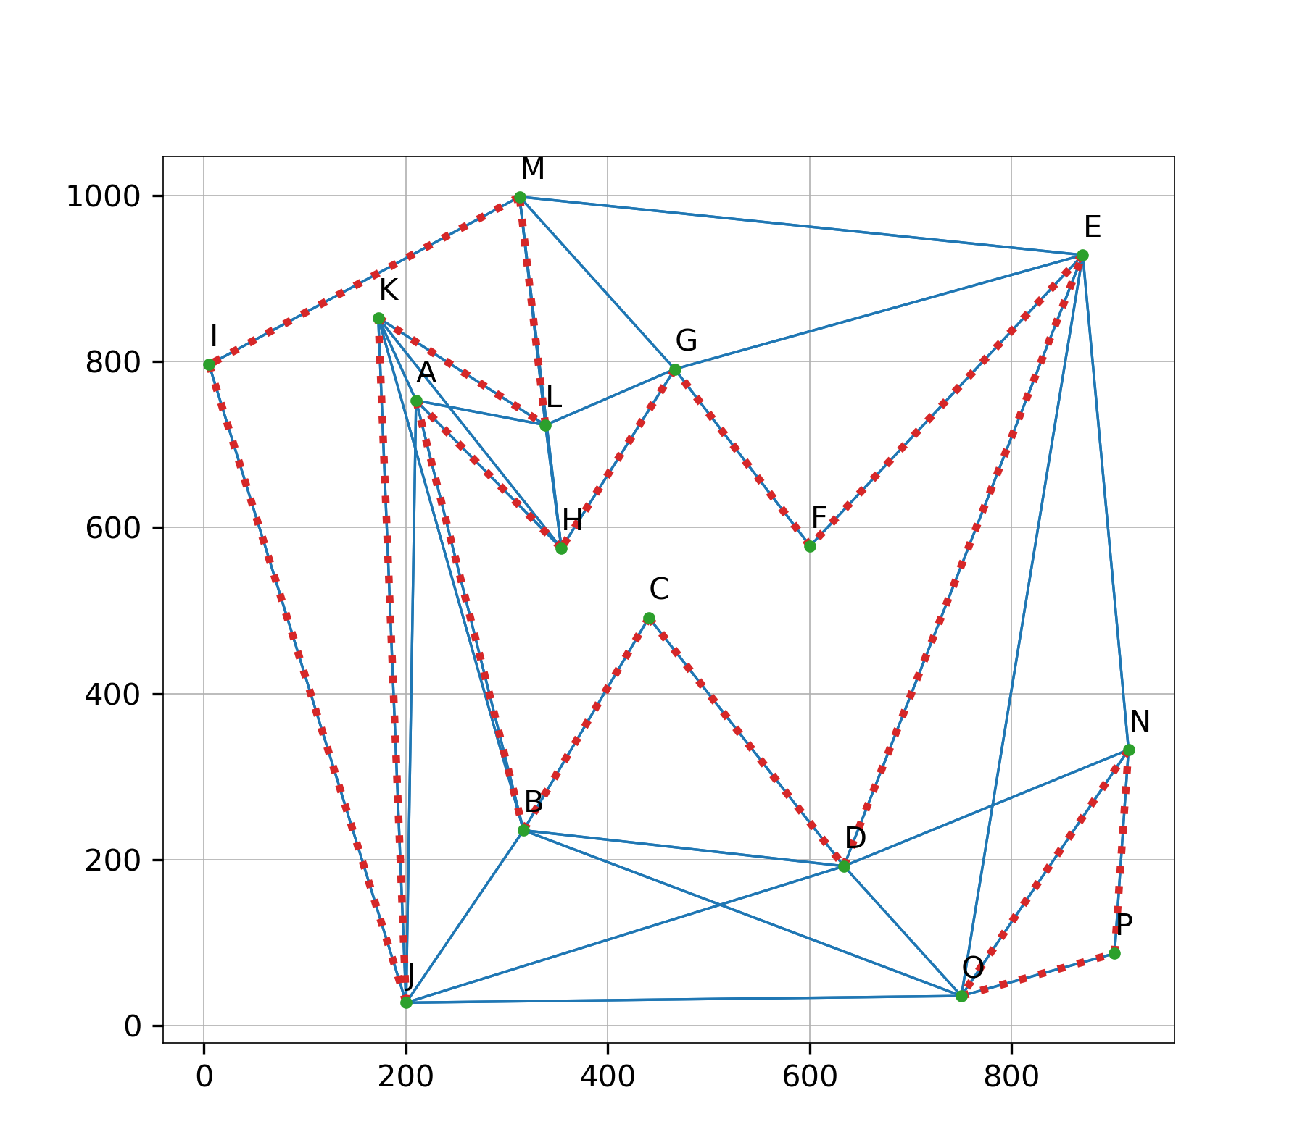
Graf widoczności
Jest to graf gdzie zbiorem wierzchołków jest zbiór punktów na płaszczyźnie, a krawędzie istnieją tylko kiedy wierzchołki "widzą się", tzn. nie istnieje pomiędzy nimi przeszkoda w postaci figury.

Slide 3
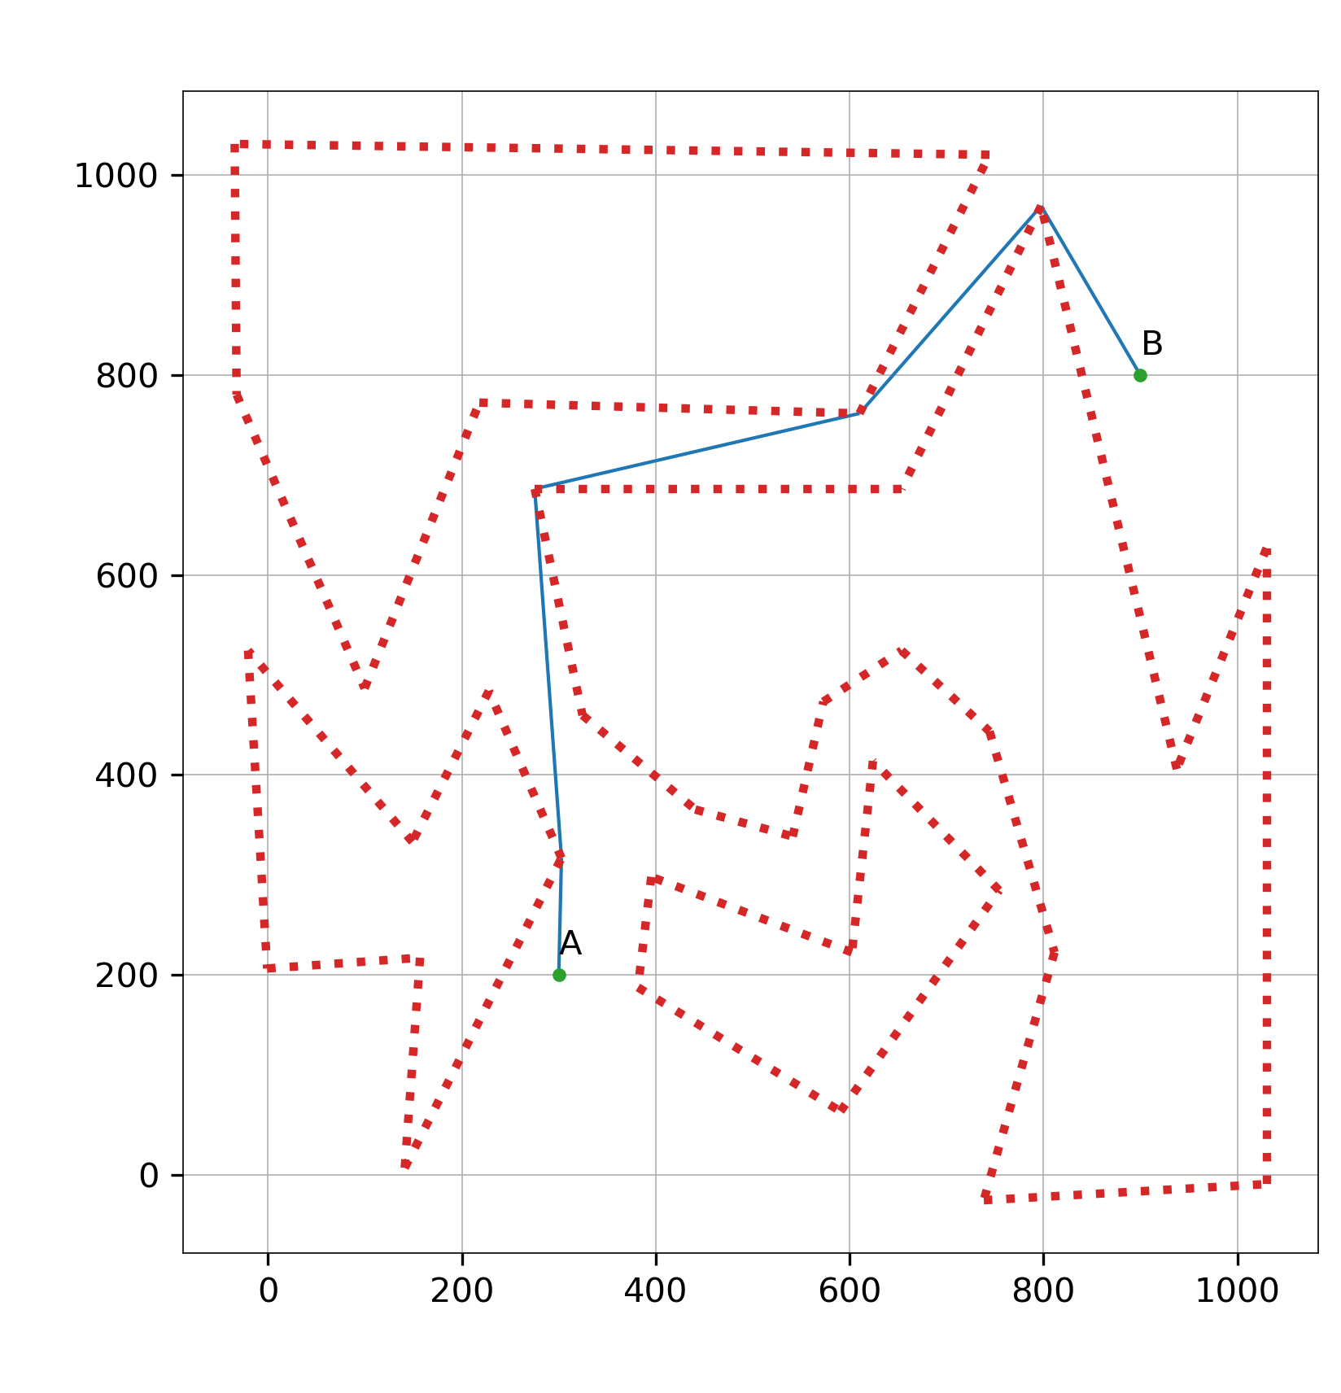
Zastosowanie
Jednym z zastosowań grafu widoczności jest możliwość wyznaczenia na jego podstawie najkrótszej ścieżki pomiędzy dwoma punktami na płaszczyźnie, na której znajdują się przeszkody w postaci wielokątów. Aby to zrobić wystarczy nadać krawędziom wagi odpowiadające odległościom pomiędzy punktami na płaszczyźnie, a następnie wykonać na takim grafie dowolny algorytm szukania najkrótszej ścieżki.

Slide 4
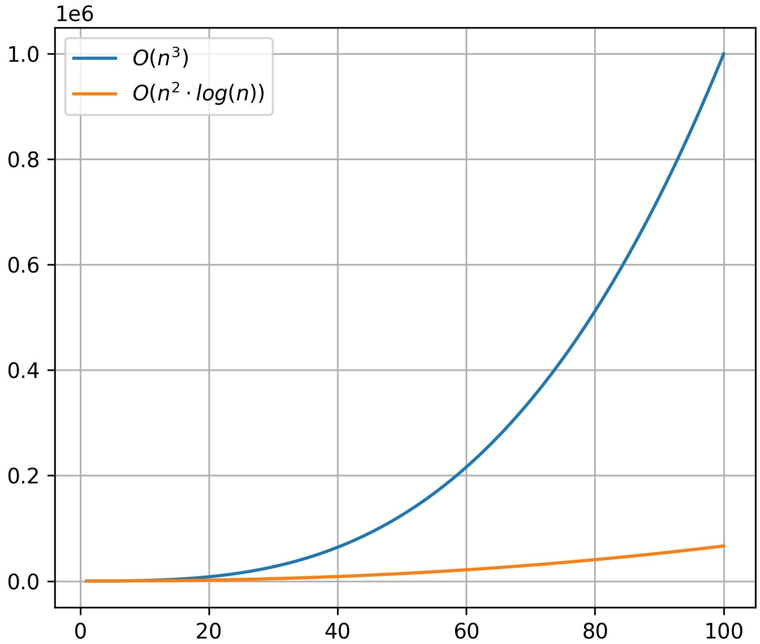
Wstęp
Trywialny algorytm wymagałby sprawdzenia każdej pary wierzchołków w czasie O(n²). Każde takie sprawdzenie wymagałoby przejrzenia wszystkich innych wierzchołków w czasie O(n), co prowadziłoby do algorytmu o złożoności O(n³). Jednak jeżeli wykorzystamy zrównoważone drzewo binarne do wyszukiwania przeszkód, jesteśmy w stanie obniżyć złożoność do poziomu O(n² · log(n)).

Slide 5
Algorytm
Problem sprowadza się do wyznaczenia widzianych wierzchołków dla każdego z n punktów. Do tego celu wykorzystamy algorytm zamiatania. Płaszczyzna jest zamiatana poprzez obrót miotły zaczepionej w rozważanym punkcie, zgodny z ruchem wskazówek zegara.

Slide 6
Zdarzenia i stan miotły
Zdarzeniami będą punkty na płaszczyźnie, a struktura stanu będzie przechowywać aktualnie przecinane odcinki w kolejność od najbliższego punktowi zaczepienia do najdalszego.

Slide 7
Algorytm wyznaczania widocznych wierzchołków dla punktu p
Algorytm polega na zamiataniu płaszczyzny i odbywa się wg następujących kroków:
Posortuj wierzchołki na podstawie kąta (zgodnego z ruchem wskazówek zegara) jaki półprosta z p do danego wierzchołka tworzy z dodatnią półosią OX. Gdy kąt jest taki sam, wierzchołek bliższy p powinien znajdować się przed wierzchołkiem dalszym. Wierzchołki w tej kolejności umieść w strukturze zdarzeń.
Zaczep miotłę w badanym punkcie i zwróć ją w kierunku dodatniej półosi OX.
Dodaj do struktury stanu krawędzie przecinające miotłę w położeniu początkowym.

Slide 8
4. Dla kolejnych punktów w z struktury zdarzeń:
Ustaw miotłę jako półprostą z p do w.
Sprawdź czy punkt w jest widoczny, jeśli tak dodaj odpowiednią krawędź do grafu widoczności.
Zaktualizuj strukturę stanu dodając do niej odcinki incydentne leżące po stronie zgodnej z ruchem wskazówek zegara względem miotły i usuwając te leżące po stronie przeciwnej do ruchu wskazówek zegara.

Slide 9
Struktura zdarzeń
Struktura zdarzeń została zaimplementowana przy użyciu listy.
Opis sortowania Zbiór punktów najpierw dzielony jest na dwa podzbiory względem tego czy dany punkt leży poniżej czy powyżej aktualnie rozpatrywanego punktu p (w przypadku gdy leżą one na tej samej wysokości co punkt p podział następuje po wartości współrzędnej x). Następnie każda część jest sortowana osobno wbudowaną funkcją sort (sortowanie stabilne) dwukrotnie.
W pierwszym sortowaniu kluczem jest odległość od punktu zaczepienia, w drugim stosowany jest wyznacznik aby posortować punkty zgodnie z ruchem wskazówek zegara.

Slide 10
Ostatecznie otrzymujemy posortowaną strukturę zdarzeń gdzie punkty występują w kolejności zgodnie z ruchem wskazówek zegara, a punkty współliniowe ułożone są od najbliższych do najdalszych.
Złożoność Struktura zdarzeń nie jest modyfikowana w trakcie działania algorytmu, stąd jej wkład do złożoności jest ograniczony przez sortowanie i wynosi O(n · log(n)).

Slide 11
Struktura stanu
Struktura stanu przechowuje krawędzie. Wykorzystuje posortowaną listę (opartą na drzewie binarnym) SortedList z biblioteki sortedcontainers. Gwarantuje ona czas operacji rzędu O(log(n)).
Opis działania Gdy miotła natrafia na punkt, brane są pod uwagę krawędzie incydentne z nim. Jeżeli krawędź została już zamieciona, jest ona usuwana ze struktury. Gdy nie została jeszcze zamieciona, jest dodawana do niej. Test po której stronie znajduje się krawędź jest przeprowadzany przy użyciu wyznacznika.

Slide 12
Porządek elementów Elementy są utrzymywane w porządku rosnącym względem ich odległości od punktu zaczepienia miotły. Jeżeli oba odcinki zaczynają lub kończą się w tym samym punkcie używamy wyznacznika.
Złożoność Na strukturze stanu wykonamy maksymalnie wykonamy n operacji wstawiania i usuwania, co daje nam czas działania rzędu O(n · log(n)).

Slide 13
Sprawdzanie widoczności
Zgodnie z opisem algorytmu sprawdzanie widoczności będziemy wykonywać dla zadanych punktów p i w. W celu określenia, czy punkt w jest widoczny będziemy analizować strukturę stanu miotły. W niektórych przypadkach potrzebujemy dodatkowe informacje o punkcie z struktury zdarzeń, który był rozważany poprzednio. Oznaczamy ten punkt jako prev_w.
Gdy zaczynamy rozpatrywać punkt, testujemy czy jest on widziany z punktu zaczepienia miotły. W algorytmie spotykamy następujące przypadki:

Slide 14
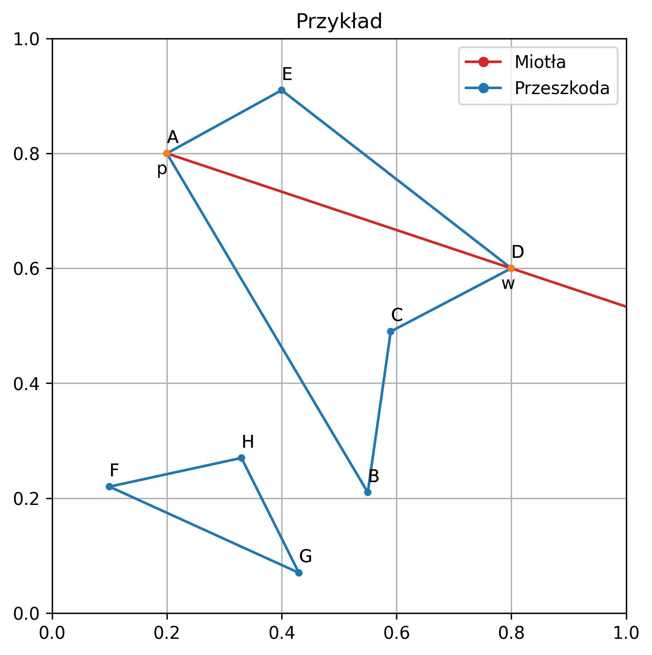
Przypadek 1
Punkty p i w należą do tej samej figury i wektor wp jest skierowany do wnętrza wielokąta.
W tym przypadku punkt w nie jest widoczny, ponieważ linia łącząca p i w przechodziłaby przez wnętrze figury.
Przypadek musimy sprawdzić jako pierwszy, ponieważ taka sytuacja spełnia również przypadek 2 lub 3 i wtedy punkt w zostałby błędnie oznaczony jako widoczny.
Jak widać na przykładzie wektor wp jest skierowany do wnętrza wielokąta, zatem pomimo że miotła nie jest przecinana przez żaden odcinek punkt w nie jest widoczny.

Slide 15
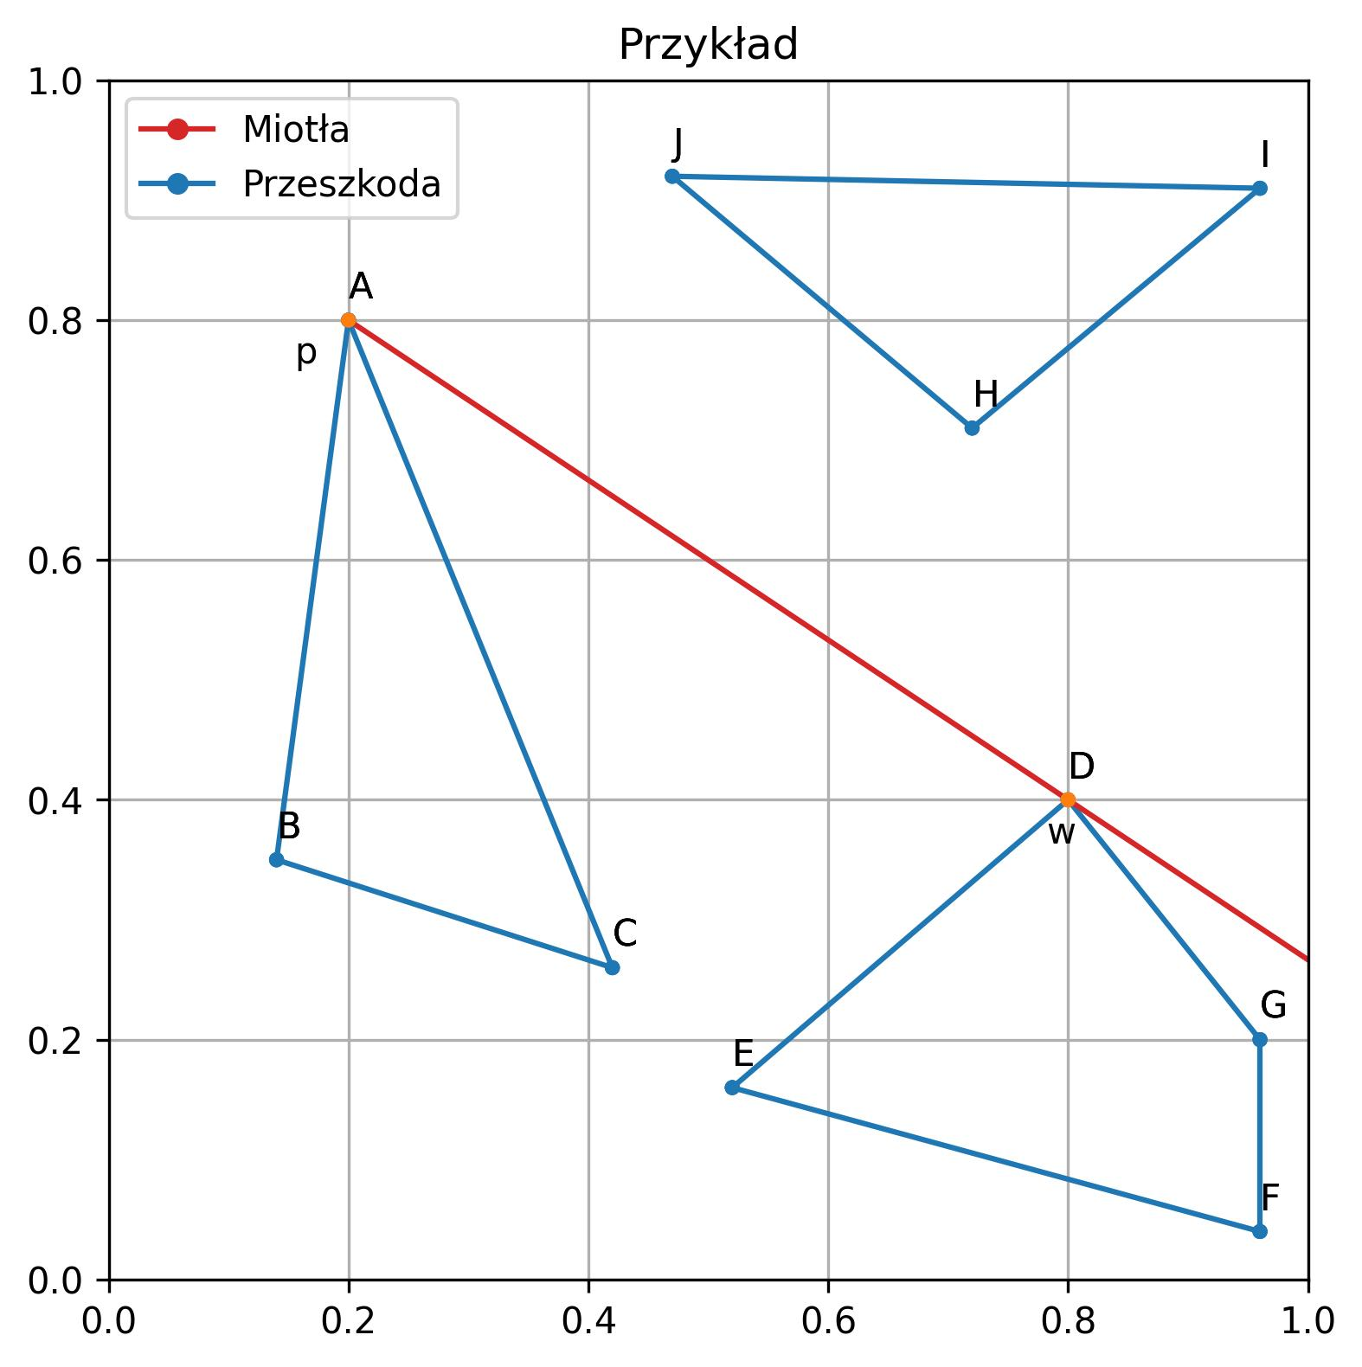
Przypadek 2
Nie zaszedł przypadek 1 i struktura stanu miotły jest pusta.
Struktura stanu jest pusta zatem na linii z p do w nie może pojawić się żadna przeszkoda.
Punkt w jest zatem widoczny.

Slide 16
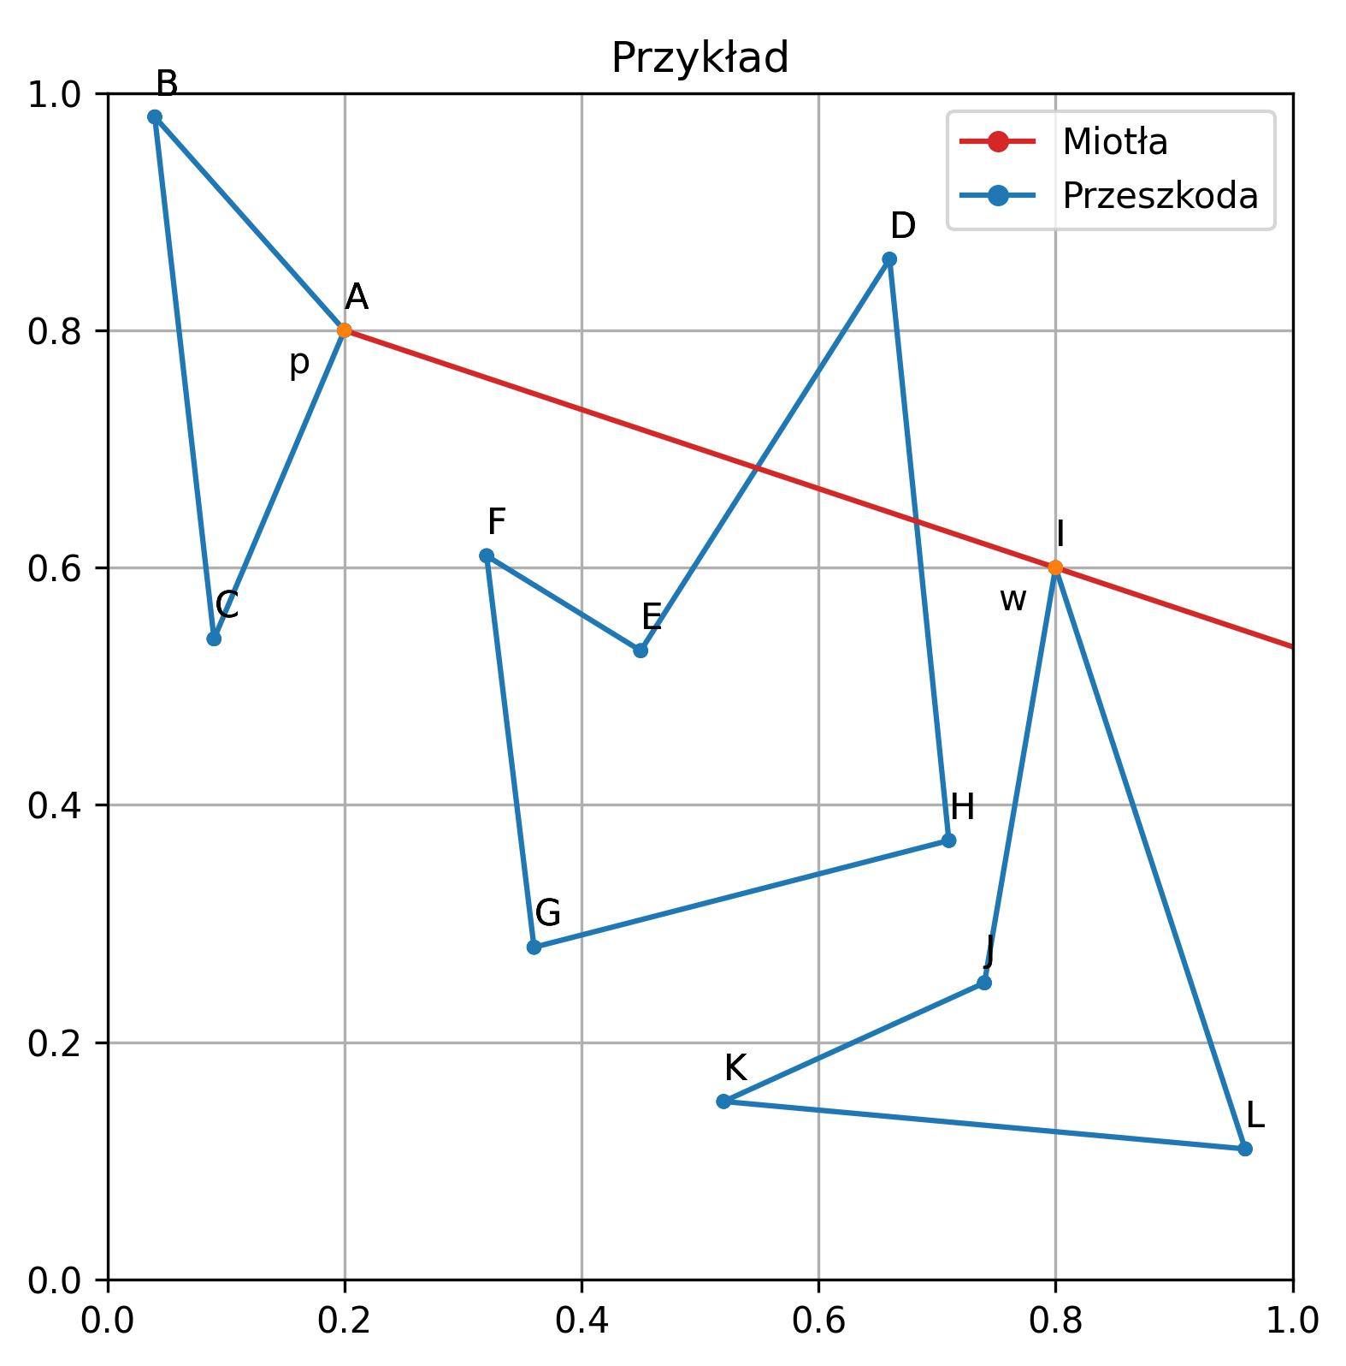
Przypadek 3
Nie zaszedł żaden z powyższych przypadków i punkty p, prev_w, w nie są współliniowe.
Jest to przypadek, który standardowo będzie występował najczęściej. Aby stwierdzić czy punkt w jest widoczny należy sprawdzić, czy punkt przecięcia odcinka znajdującego się na samym początku struktury stanu (czyli najbliżej p) z miotłą leży bliżej, czy dalej od p niż w.
Inaczej mówiąc sprawdzamy, czy odcinek pw przecina odcinek z struktury stanu. Jeżeli tak jest to oznacza, że pomiędzy p i w znajduje się przeszkoda i punkt w jest niewidoczny.
W przeciwnym wypadku punkt ten jest widoczny.
Pierwszy odcinek z struktury stanu to DE, przecina się on z odcinkiem pw, zatem punkt w nie jest widoczny.

Slide 17
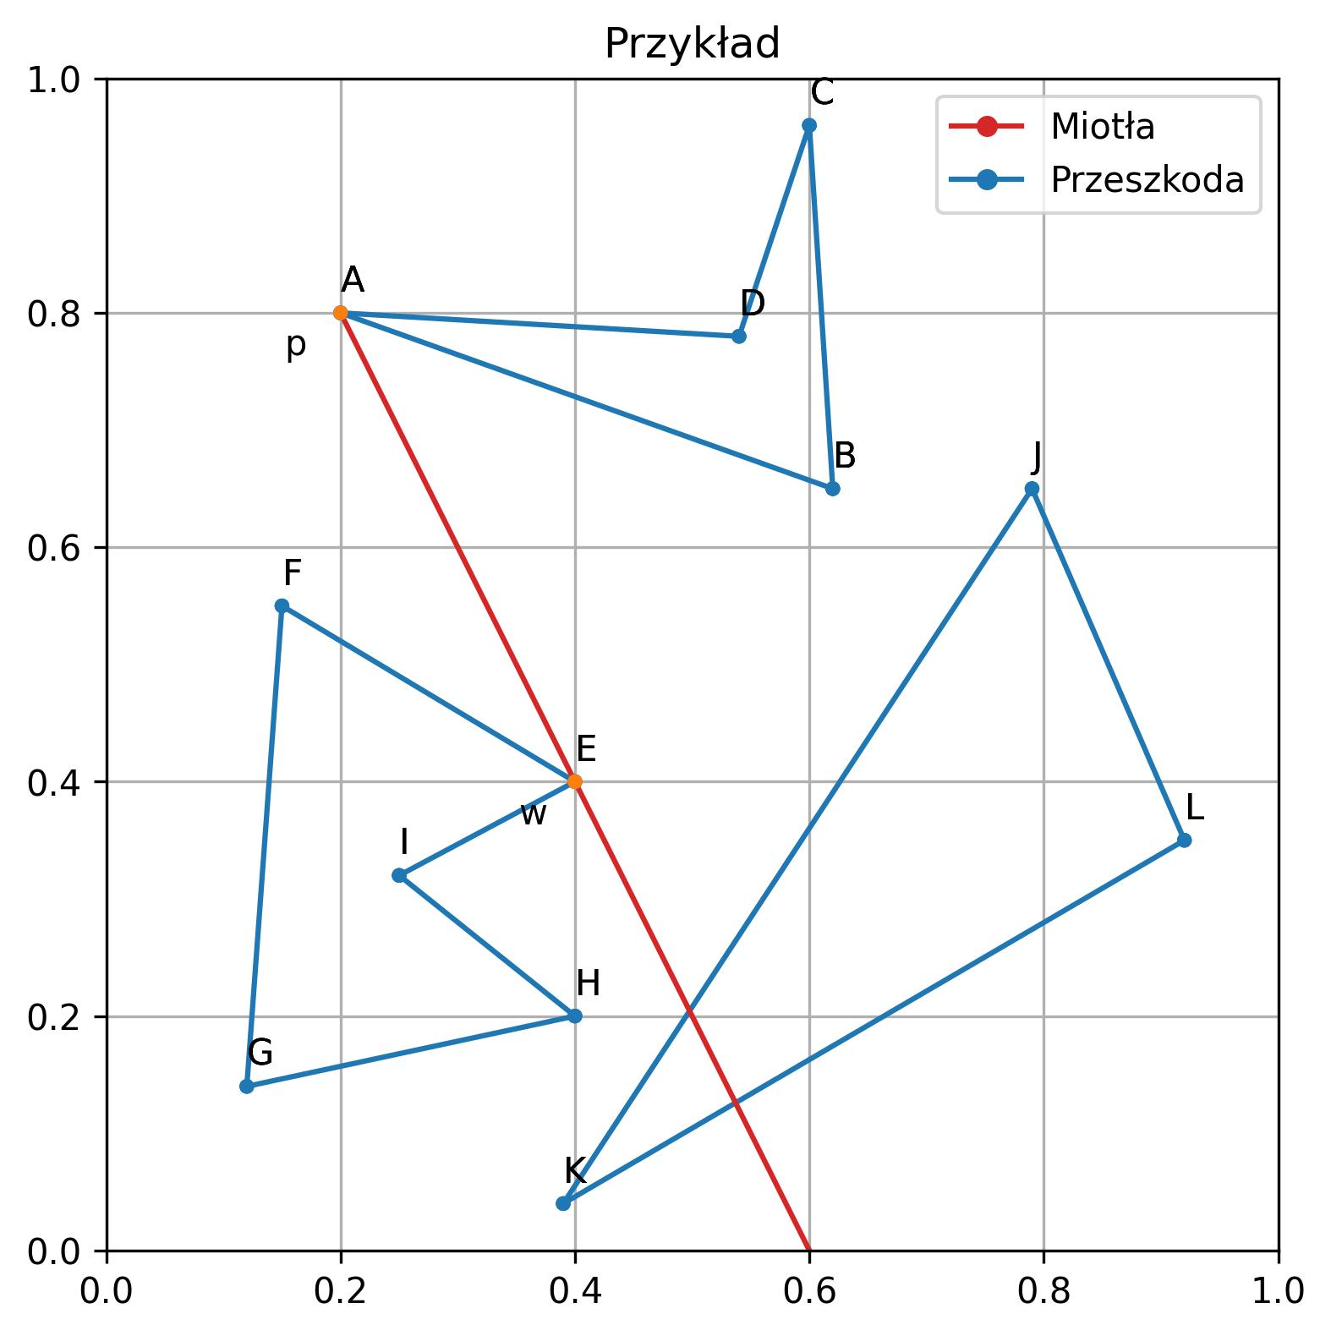
Przypadek 3
Pierwszy odcinek z struktury stanu to KJ, nie przecina się on z odcinkiem pw, zatem punkt w jest widoczny.

Slide 18
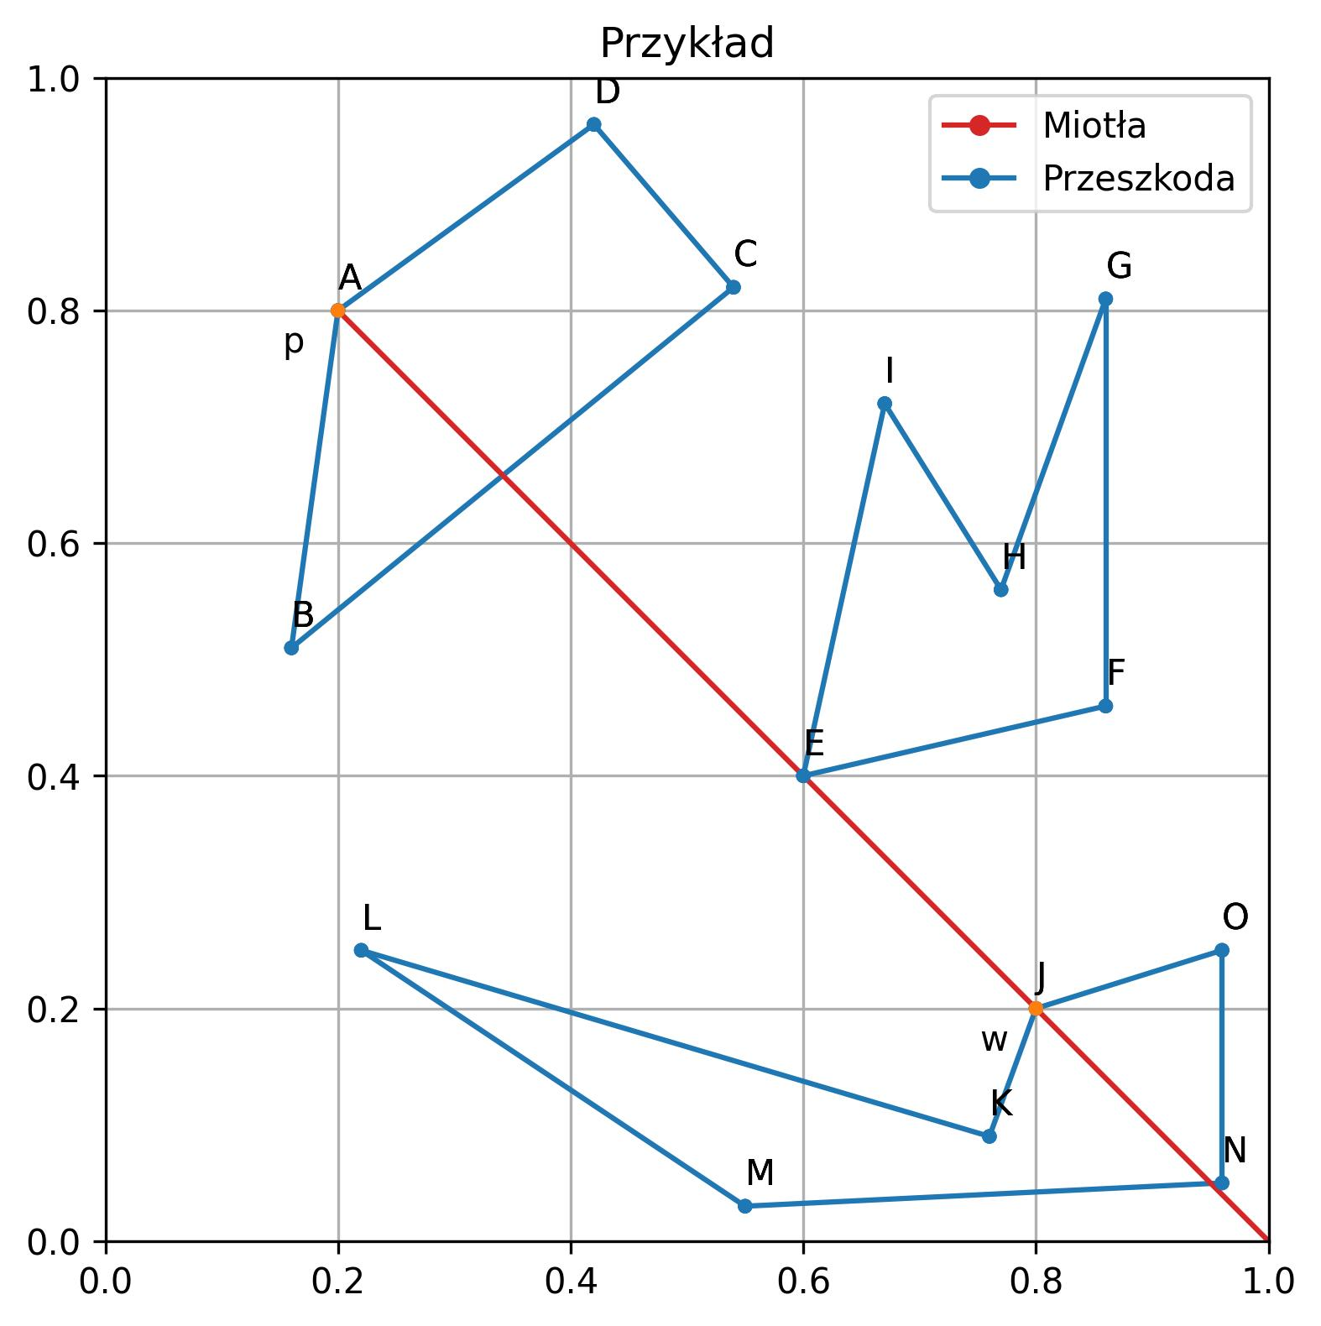
Przypadek 4
Nie zaszedł żaden z powyższych przypadków, punkty p, prev_w, w są współliniowe oraz punkt prev_w nie był widoczny:
Współliniowe punkty w strukturze zdarzeń, są ustawione w kolejności rosnącej odległości od p, zatem jeżeli prev_w był niewidoczny, to w także nie jest widoczny.
Punkt E był rozważany bezpośrednio przed punktem w i jest on niewidoczny. Dodatkowo punkty p, E, w są współliniowe. Wynika z tego, że punkt w również nie jest widoczny.

Slide 19
Przypadek 5
Nie zaszedł żaden z powyższych przypadków, punkty p, prev_w, w są współliniowe oraz punkt prev_w był widoczny:
Przypadek ten jest podobny do przypadku 3, jednak musimy rozważyć go osobno, ponieważ po przetworzeniu punktu prev_w na początku struktury stanu mogły zostać umieszczone odcinki, które nie przecinają miotły. Aby w tym przypadku stwierdzić, czy punkt w jest widoczny sprawdzamy, czy w strukturze stanu znajduje się odcinek, który przecina w-prev_w.
Gdy nie znajdziemy w strukturze stanu takiego odcinka, dodatkowo musimy rozważyć jeszcze jeden szczególny pod-przypadek, podobny do przypadku 1. Zachodzi on, gdy prev_w i w należą do tej samej figury i wektor w-prev_w jest skierowany do wnętrza wielokąta.
Jeśli zachodzi którakolwiek z opisanych powyżej sytuacji, to w jest niewidoczny. W przeciwnym wypadku punkt ten jest widoczny.

Slide 20
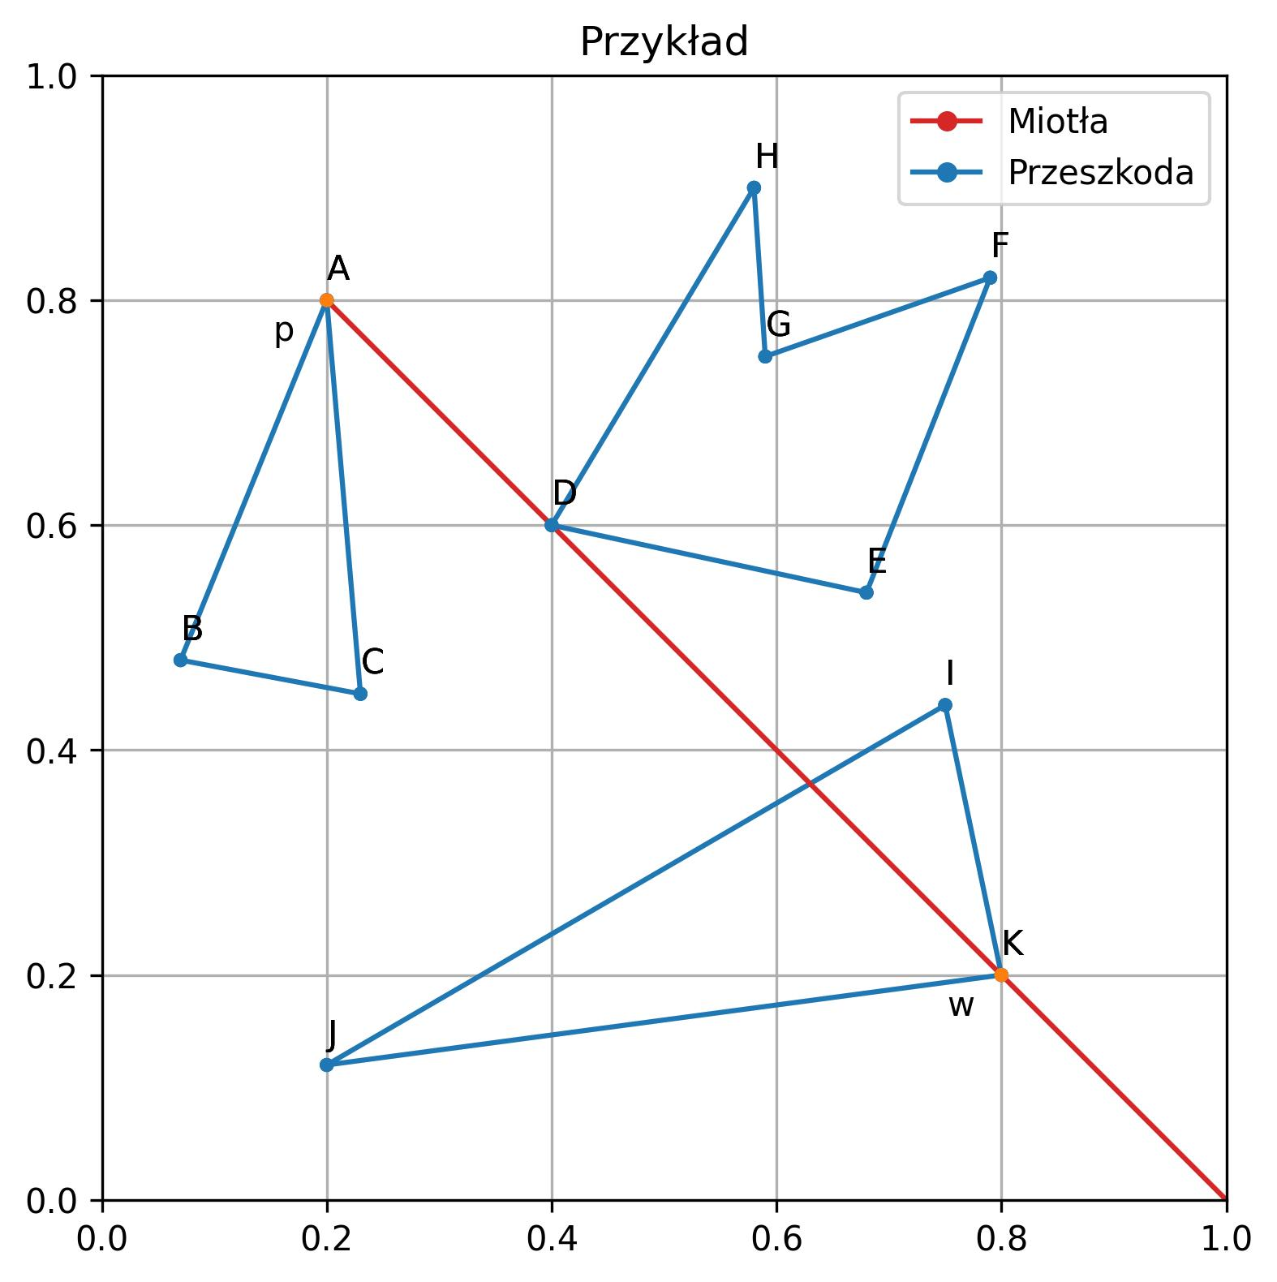
Przypadek 5
Punkt D był rozważany bezpośrednio przed punktem w i jest widoczny. Punkty p, D, w są współliniowe. W strukturze stanu znajduje się odcinek IJ, który przecina Dw. Wynika z tego, że w jest niewidoczny.

Slide 21
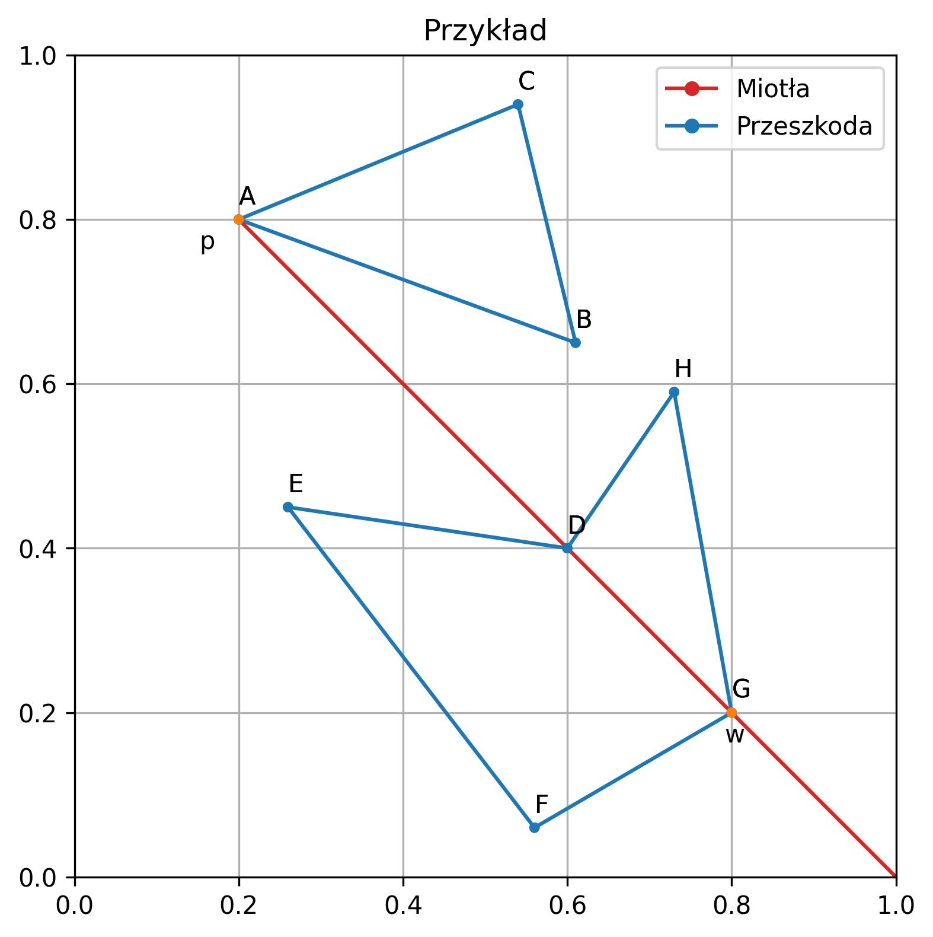
Przypadek 5
Punkt D był rozważany bezpośrednio przed w i jest widoczny, p, D, w są współliniowe.
W strukturze stanu nie znajduje się odcinek, który przecina Dw, ale w i D należą do tej samej figury i wektor wD jest skierowany do wnętrza wielokąta, zatem w jest niewidoczny.

Slide 22
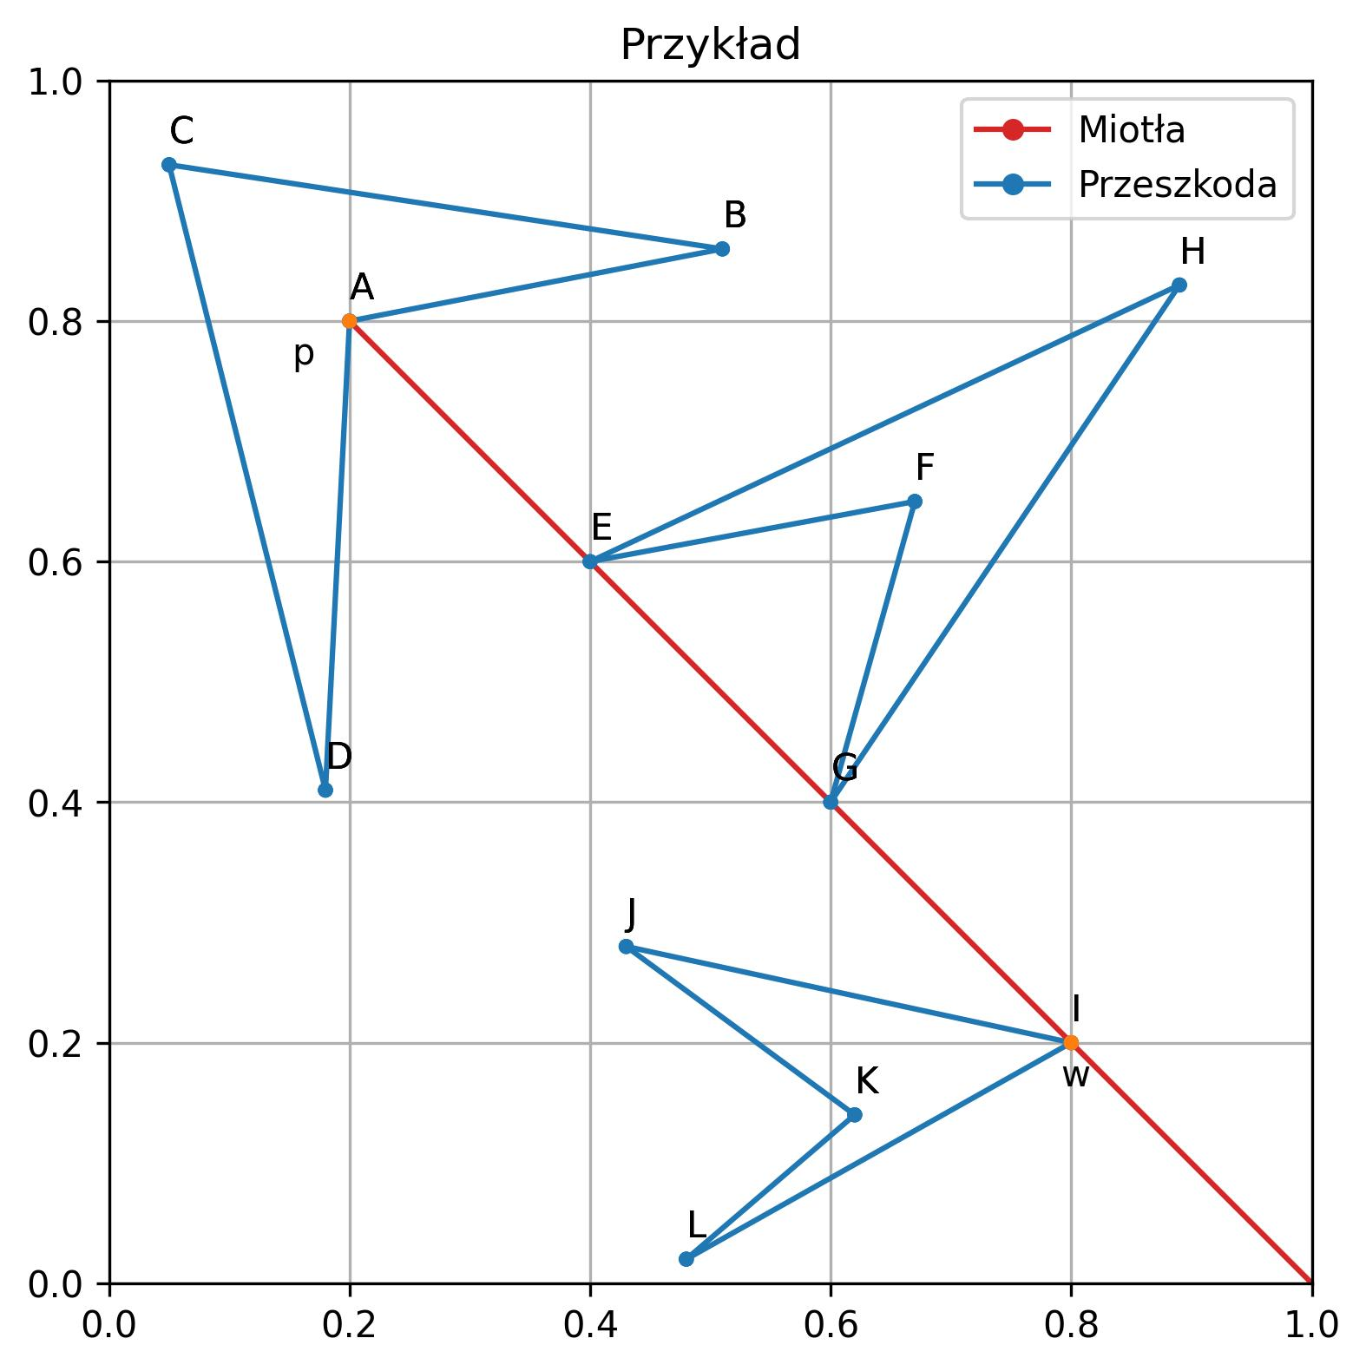
Przypadek 5
Punkt G był rozważany bezpośrednio przed punktem w i jest widoczny. Punkty p, G, w są współliniowe.
W strukturze stanu nie znajduje się odcinek, który przecina Gw. Punkty w i G należą do różnych figur. Wynika z tego, że w jest widoczny.

Slide 23
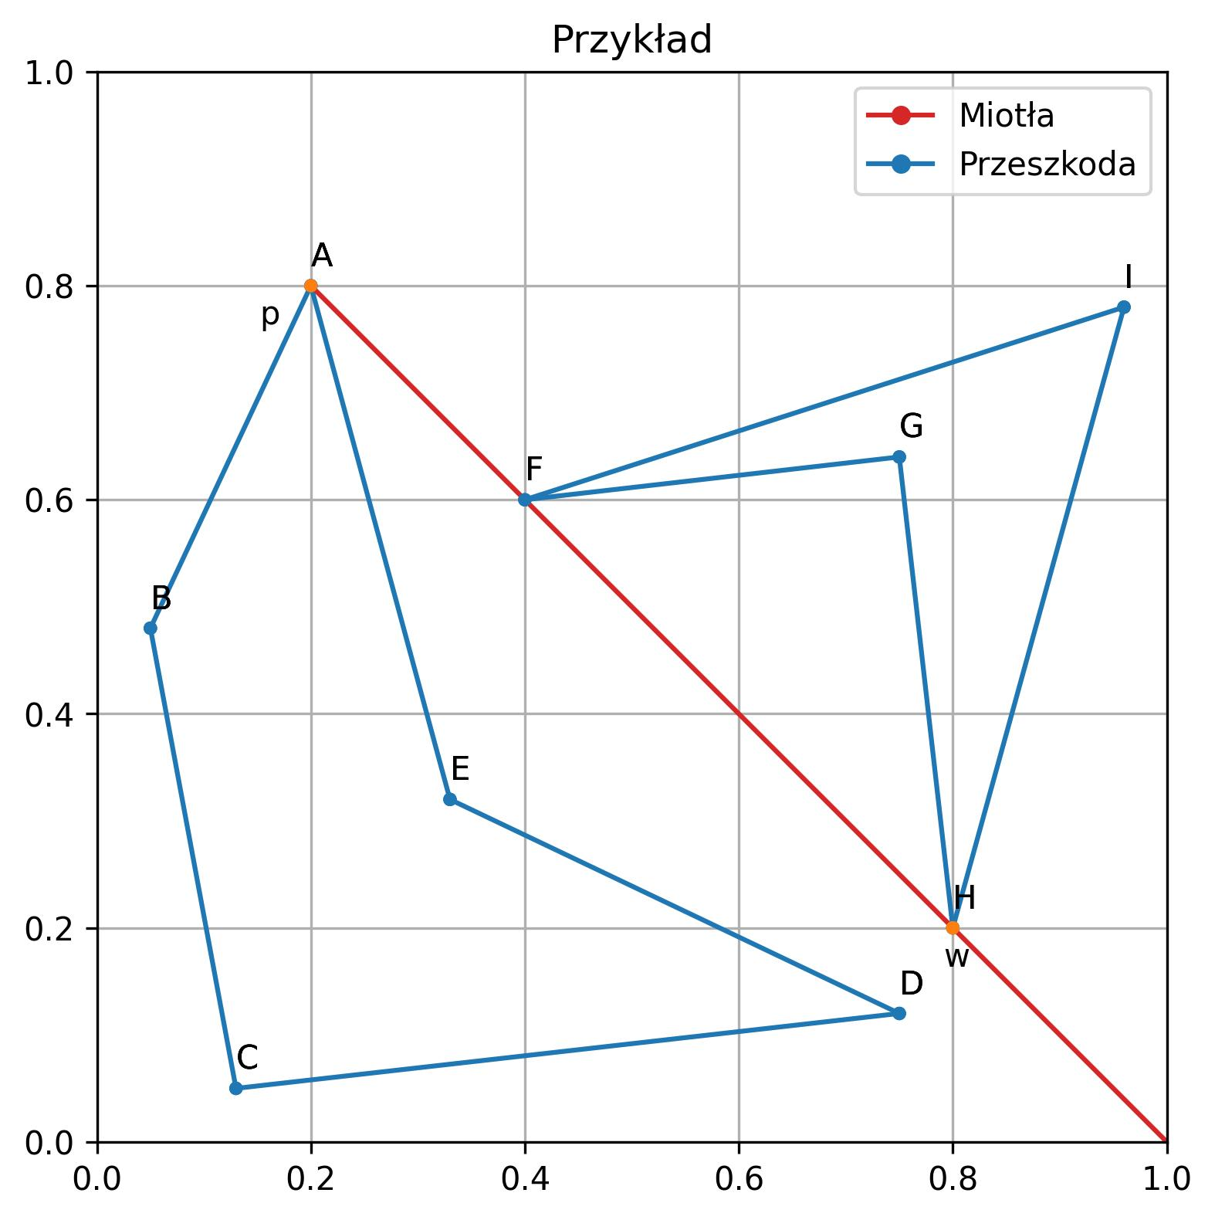
Przypadek 5
Punkt F był rozważany bezpośrednio przed punktem w i jest widoczny. Punkty p, F , w są współliniowe.
W strukturze stanu nie znajduje się odcinek, który przecina Fw. Punkty w i F należą do tej samej figury, ale wektor wF nie jest skierowany do wnętrza wielokąta, zatem w jest widoczny.

Slide 24
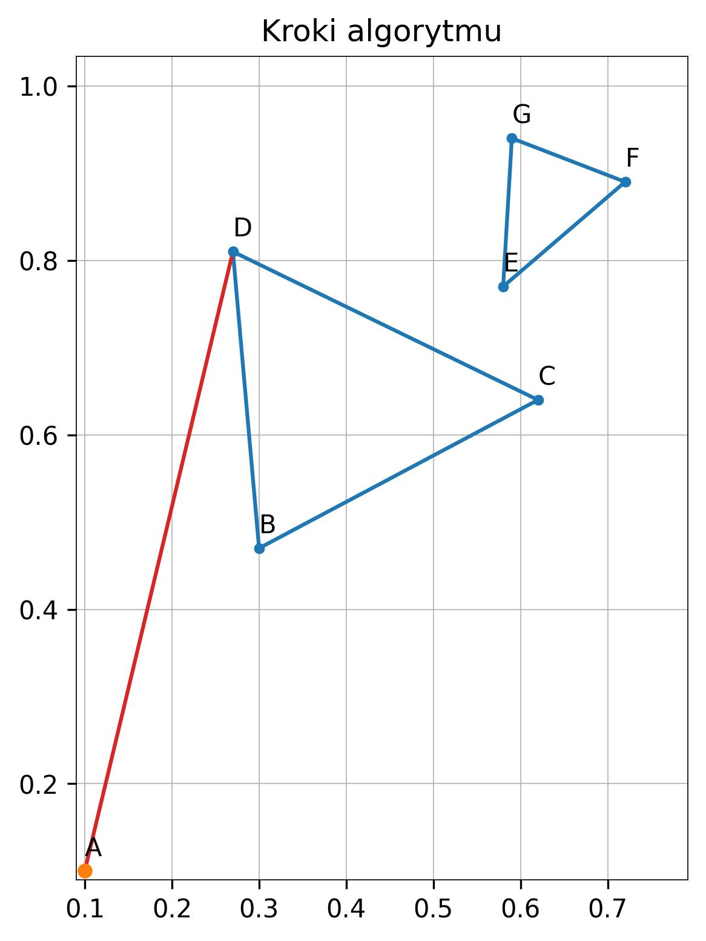
Kroki działania algorytmu
Punkt A jest punktem zaczepienia miotły. Miotła jest reprezentowana jako czerwony odcinek z A do obecnie przetwarzanego punktu.
Algorytm napotyka pierwsze zdarzenie. Punkt D jest widoczny, ponieważ struktura stanu jest pusta. Odcinki incydentne DB i DC dodawane są do struktury stanu (w tej kolejności).

Slide 25
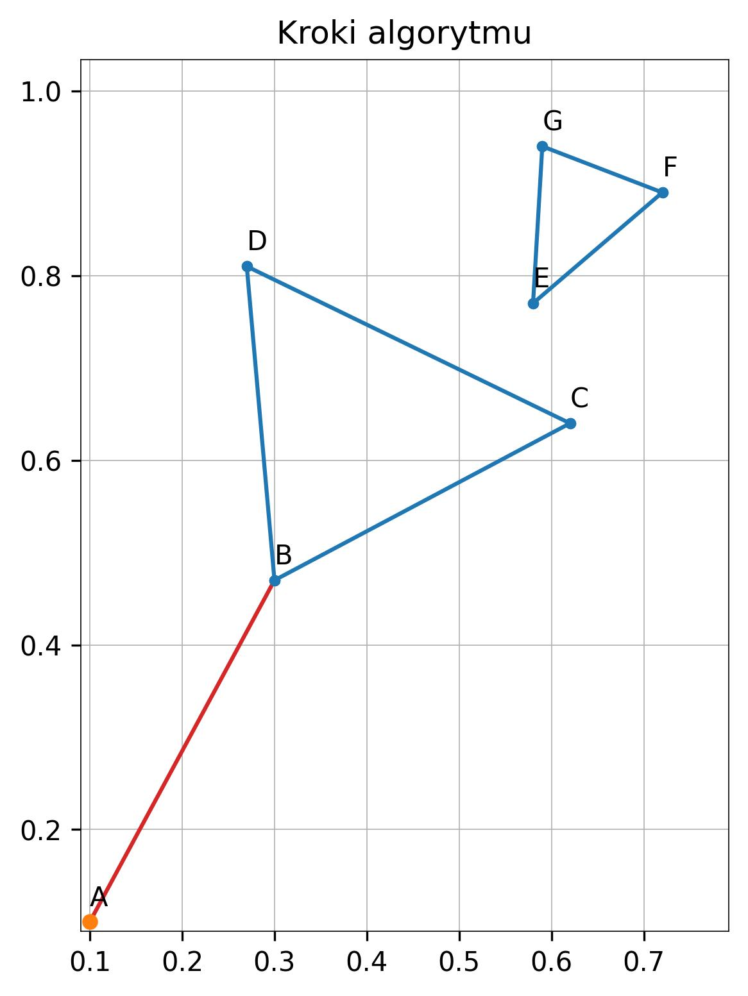
Kroki działania algorytmu
DB jest usuwane ze struktury, BC zostaje dodane. Punkt B jest widoczny, ponieważ nie istnieje krawędź przecinająca miotłę pomiędzy A i B.

Slide 26
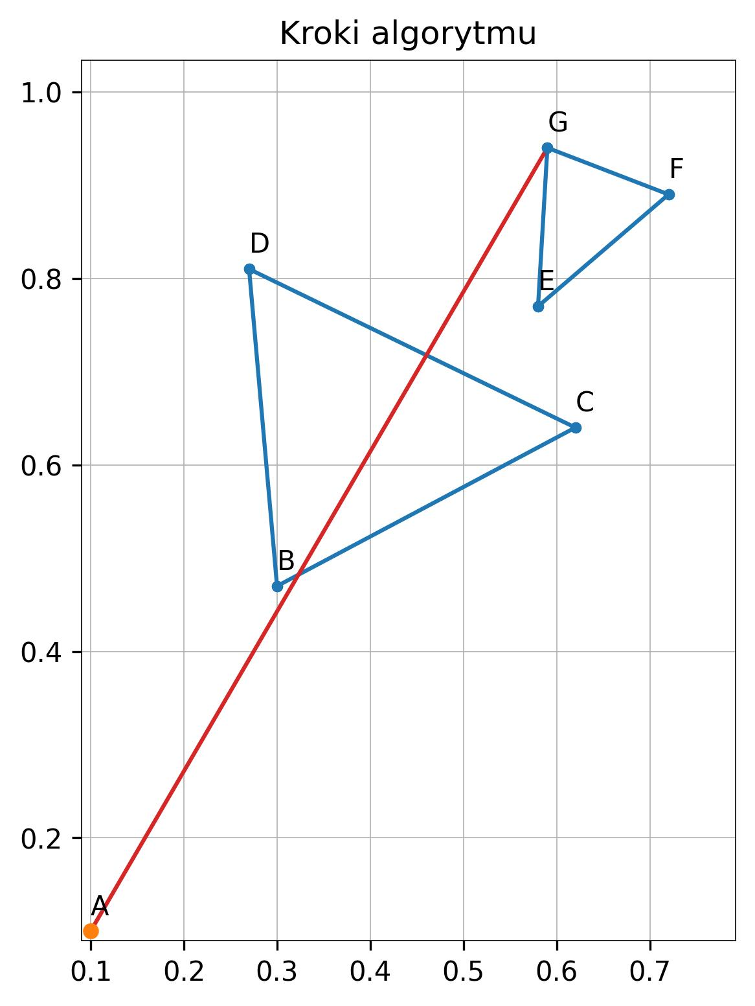
Kroki działania algorytmu
Dodajemy do struktury GF i GE. Punkt G nie jest widoczny, bo zasłania go krawędź BC (pierwsza przecinająca miotłę).

Slide 27
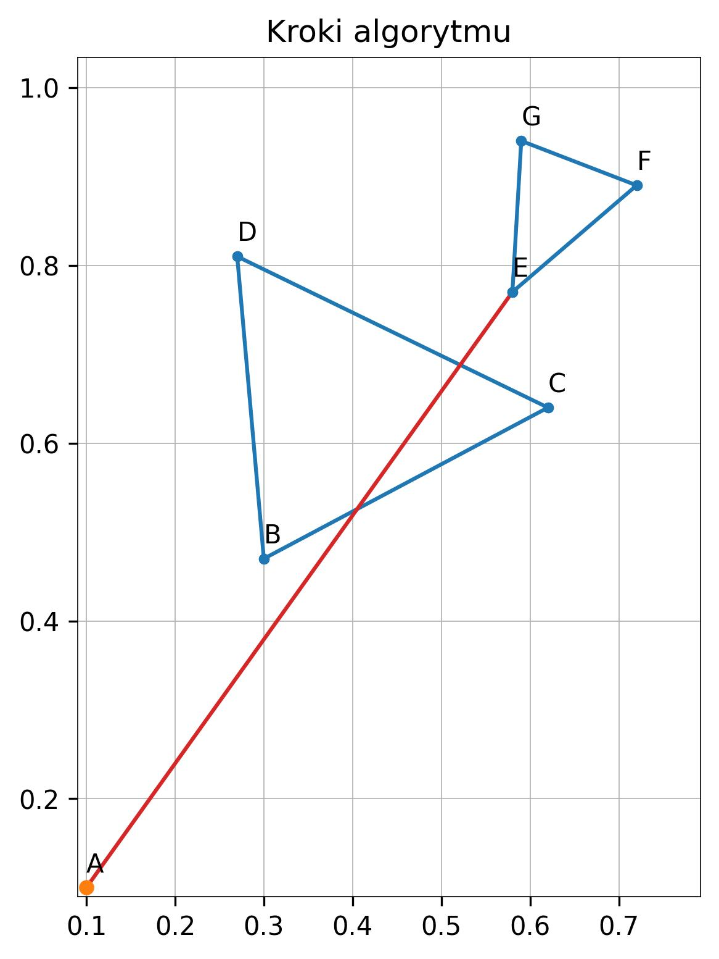
Kroki działania algorytmu
Usuwamy GE, dodajemy EF. Analogicznie do G, punkt E nie jest widoczny.

Slide 28
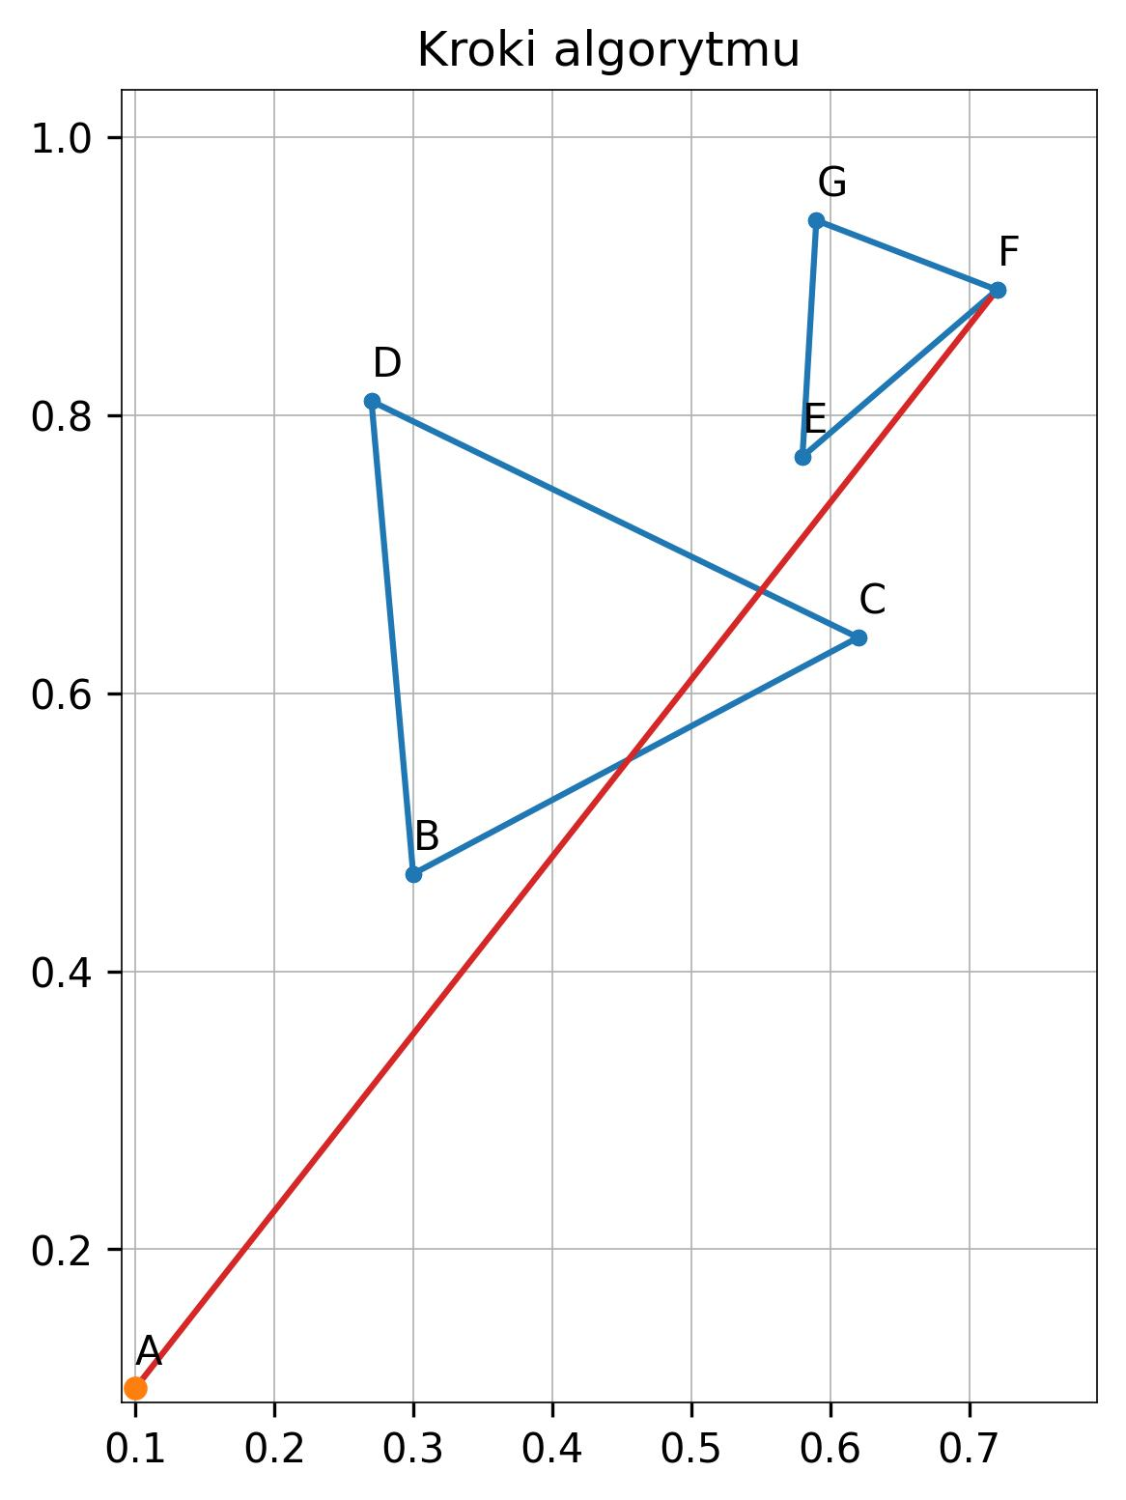
Kroki działania algorytmu
Usuwamy EF i GF . Punkt F niewidoczny.

Slide 29
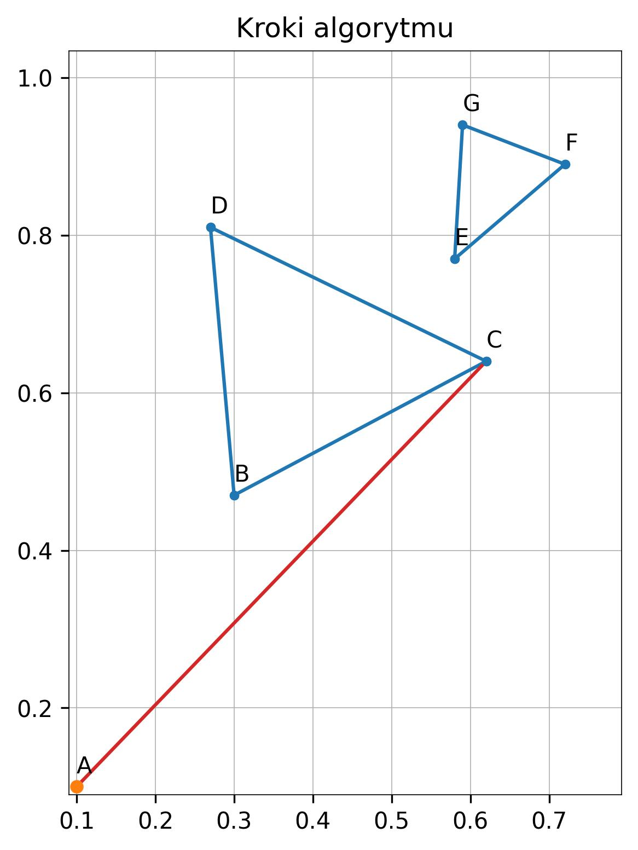
Kroki działania algorytmu
Usuwamy BC i DC. Punkt C widoczny.

Slide 30
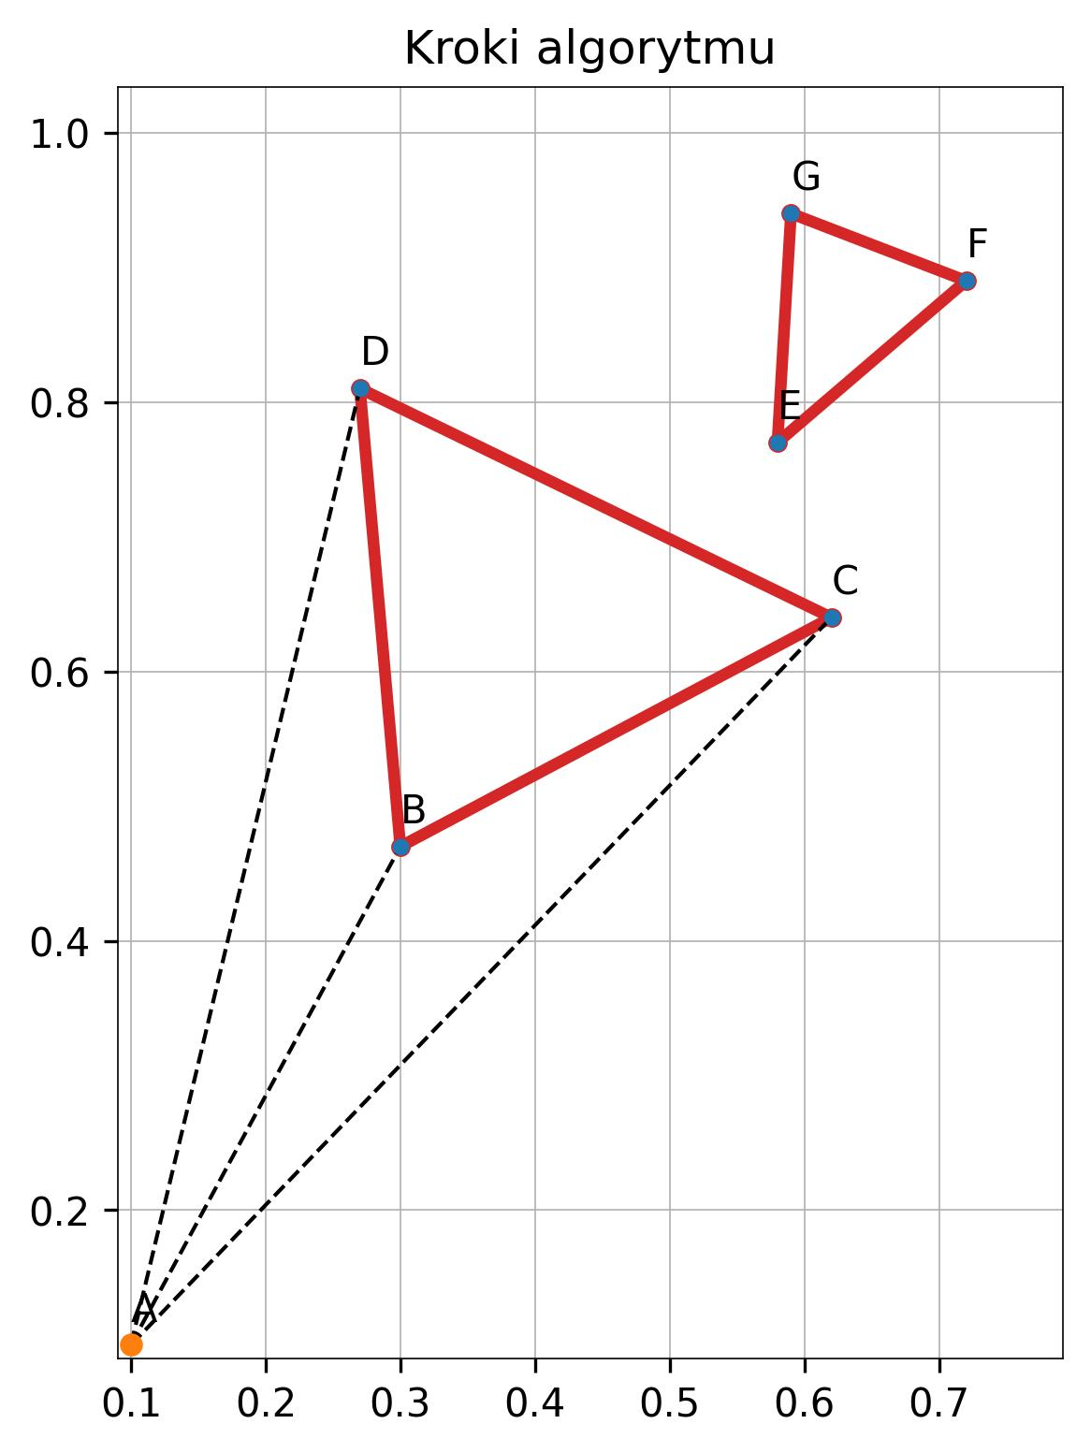
Kroki działania algorytmu
Tak wygląda wynik wykonania powyższych kroków. Następnie wybierany jest nowy punkt zaczepienia i algorytm powtarza kroki wykonane powyżej.
Kolorem czerwonym oznaczone są figury (przeszkody), krawędzie dodane do grafu widoczności zaznaczone zostały przerywanymi liniami.

Slide 31
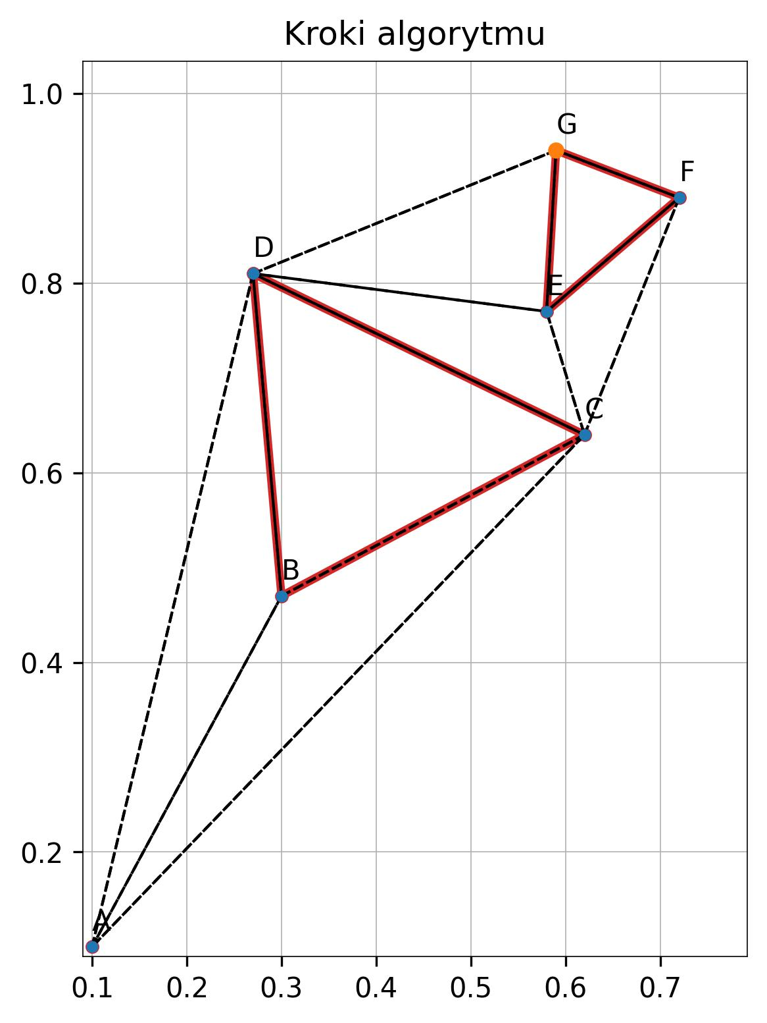
Kroki działania algorytmu
Tak wygląda ostatecznie graf widoczności dla tego przypadku.

Slide 32
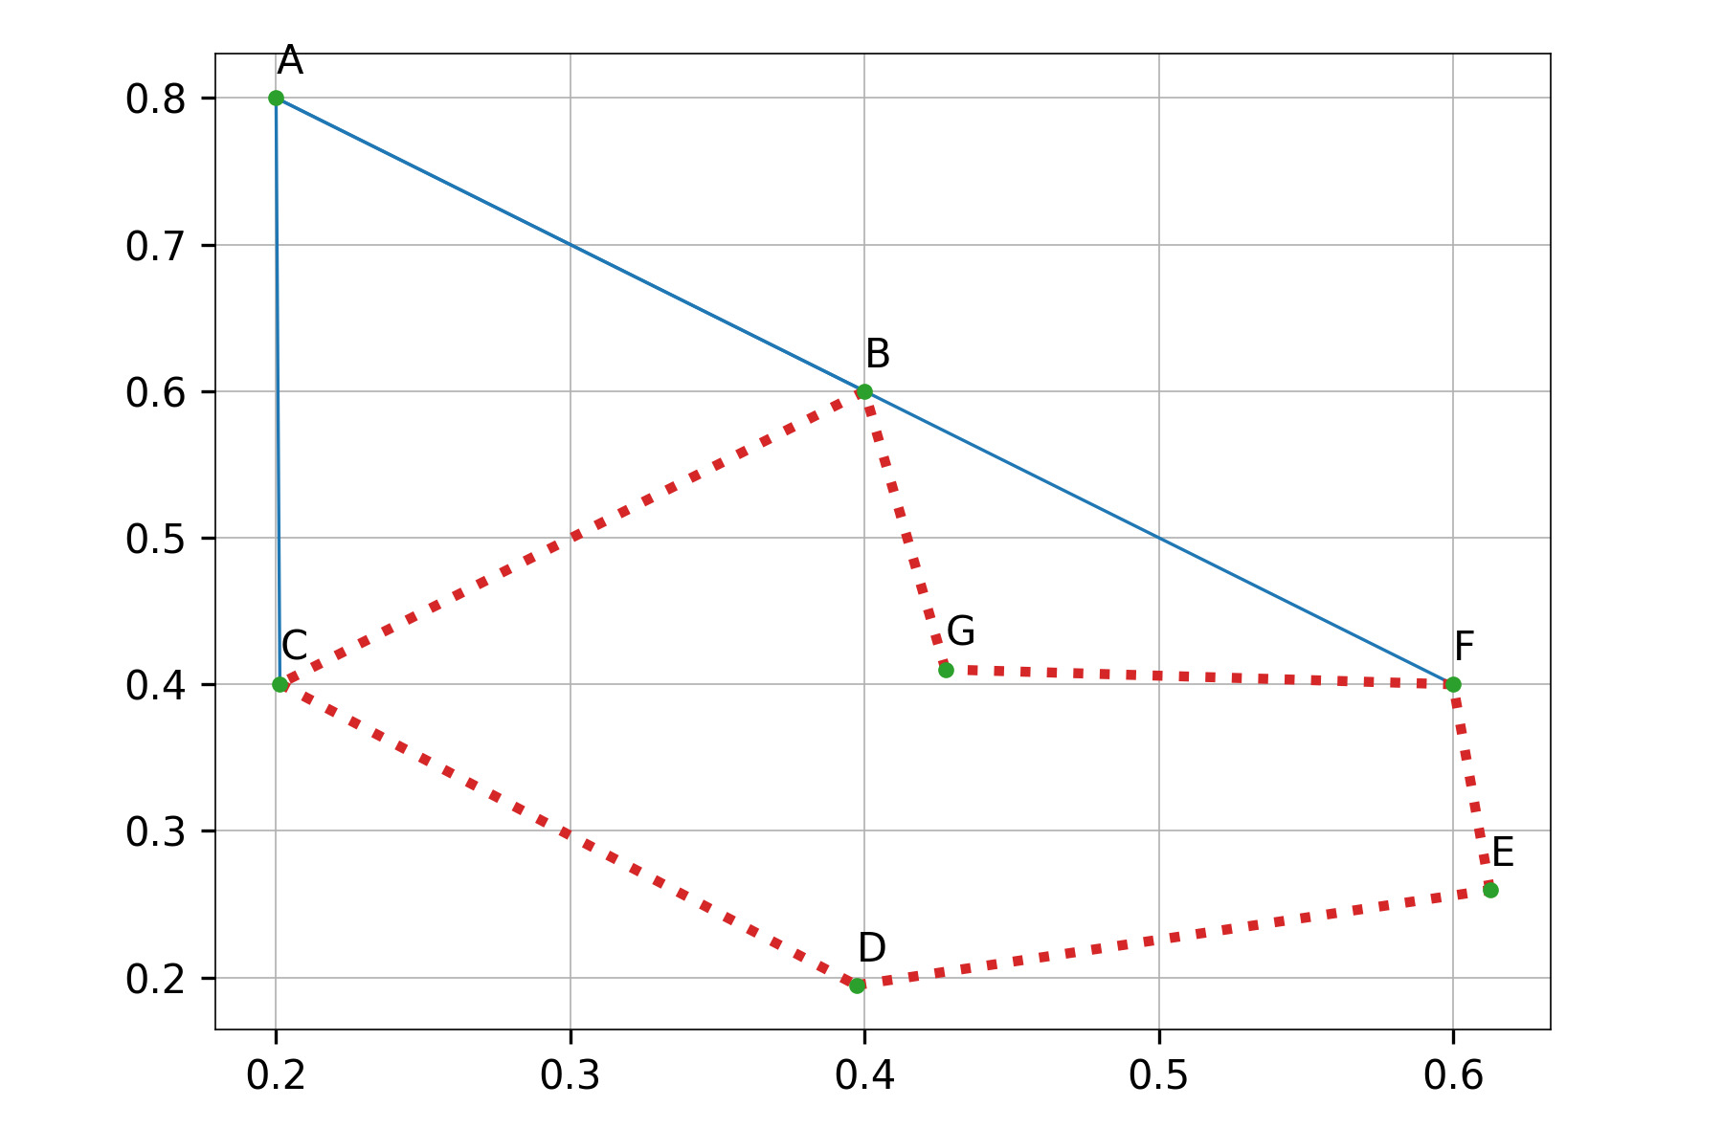
Testowanie działania algorytmu
Wierzchołek F jest widoczny, ponieważ B jest widoczny i miotły nie przecinają żadne krawędzie na odcinku BF oraz wektor FB nie jest skierowany do wnętrza figury.

Slide 33
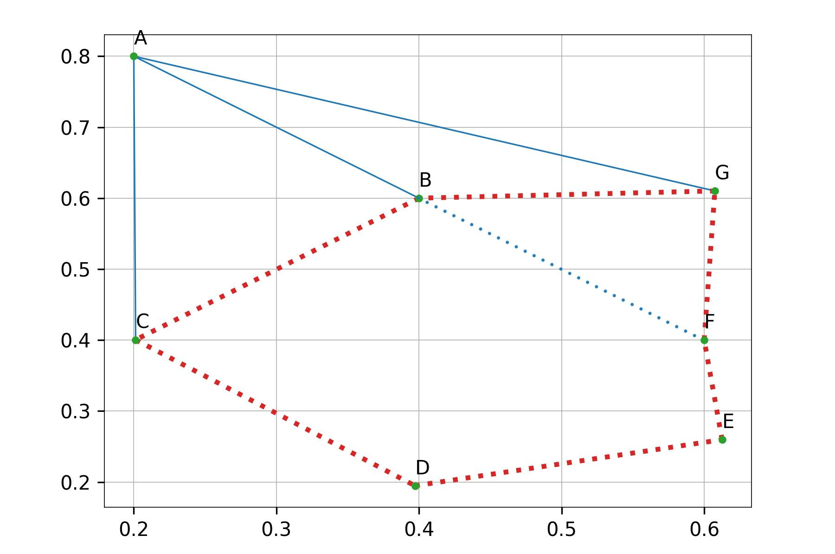
Testowanie działania algorytmu
Tutaj wektor FB jest skierowany do wnętrza figury więc punkt F jest niewidoczny (przerywana linia ma za zadanie tylko podkreślić fakt, że punkty B i F są współliniowe).

Slide 34
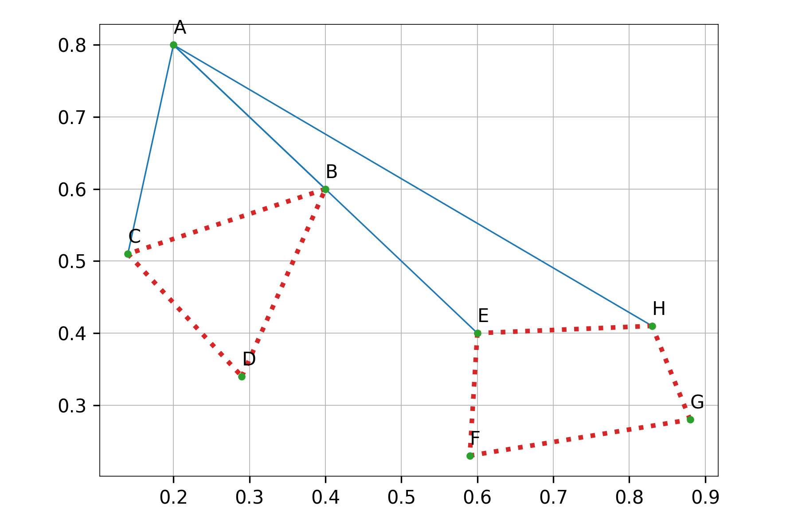
Testowanie działania algorytmu
Punkt E jest widoczny, ponieważ B jest widoczny i należą do różnych figur oraz pomiędzy nimi nie ma żadnej krawędzi przecinającej odcinek BE.

Slide 35
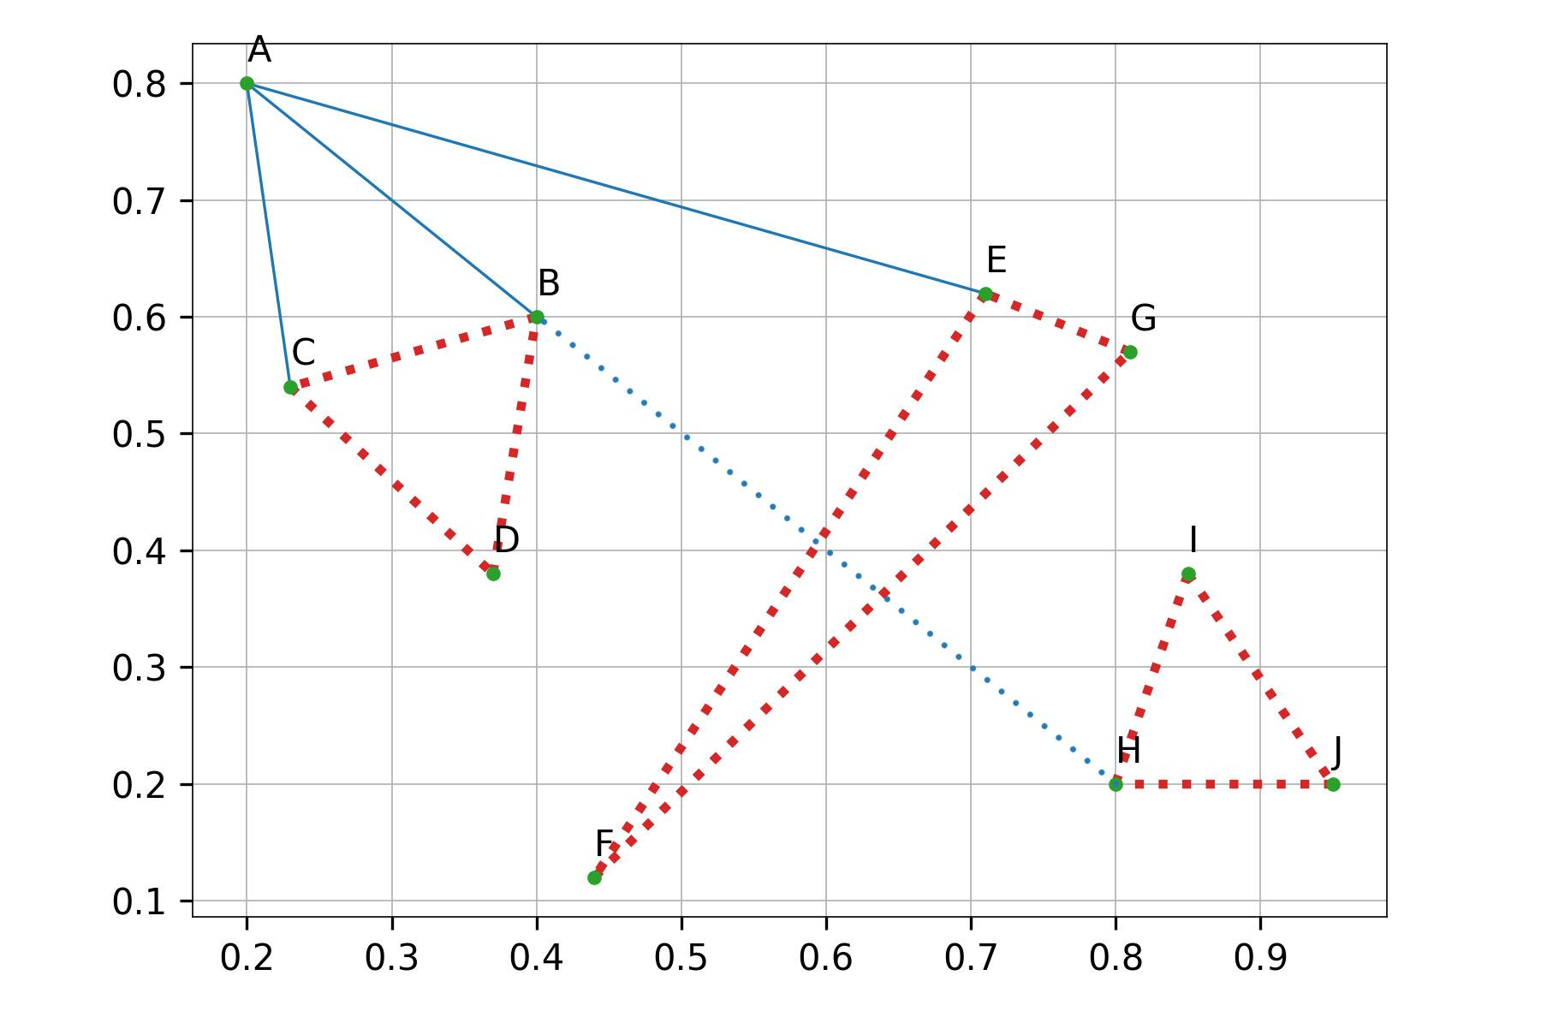
Testowanie działania algorytmu
Tutaj analogicznie jak wcześniej, B jest widoczny i punkty B i H należą do różnych figur, ale BH jest przecięty dwoma odcinkami więc H nie będzie widoczny.

Slide 36
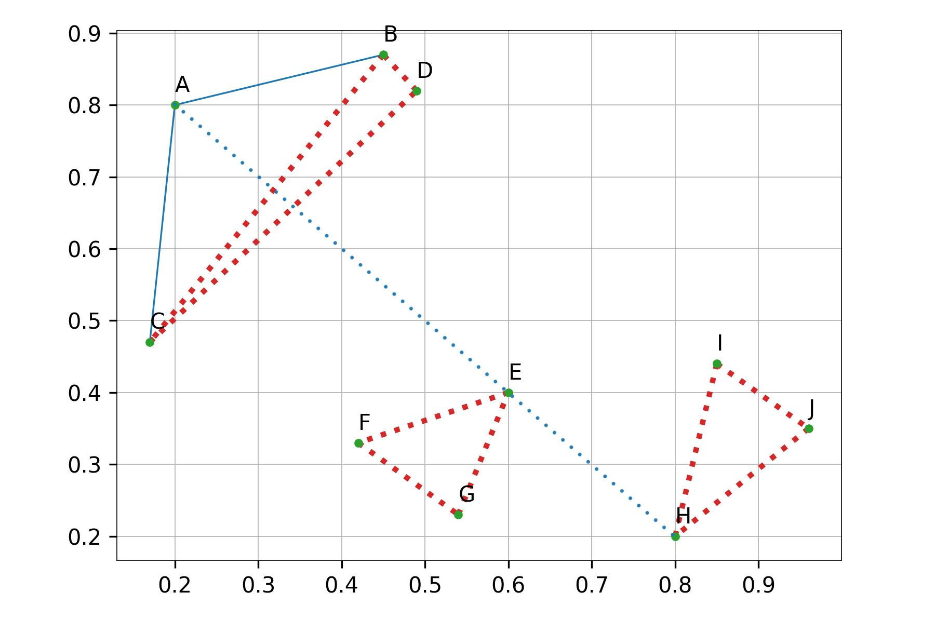
Testowanie działania algorytmu
Jeżeli E jest niewidoczny to nie ma sensu badać widoczności H, ponieważ jest on dalej od punktu zaczepienia miotły (punktu A).

Slide 37
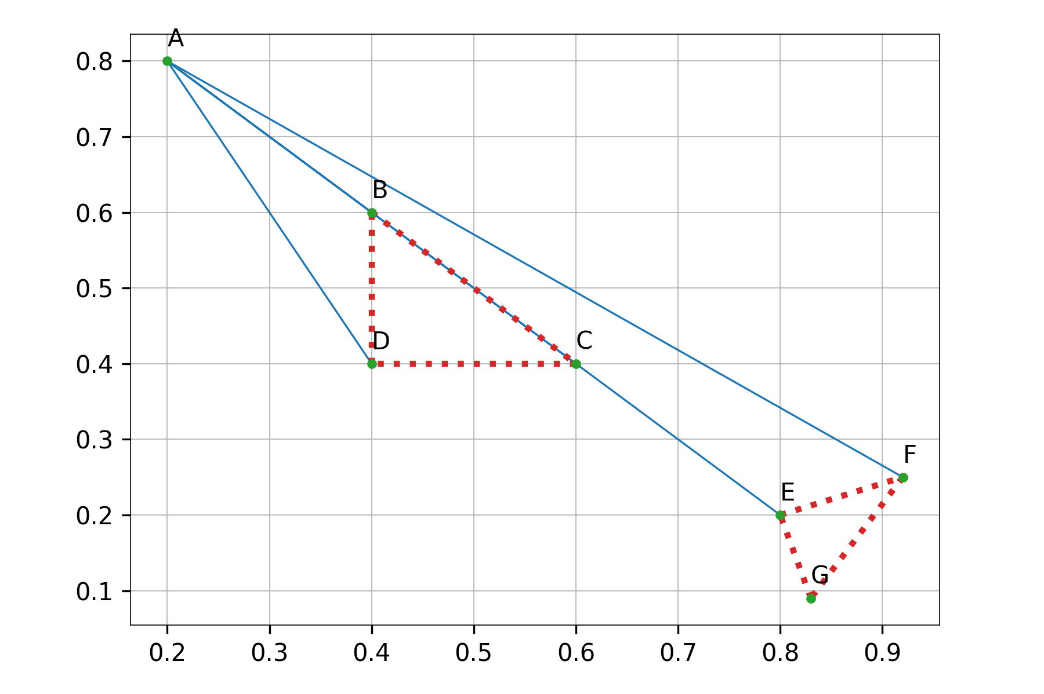
Testowanie działania algorytmu
Wierzchołek E widoczny, gdy miotła pokrywa się z krawędzią BC.

Slide 38
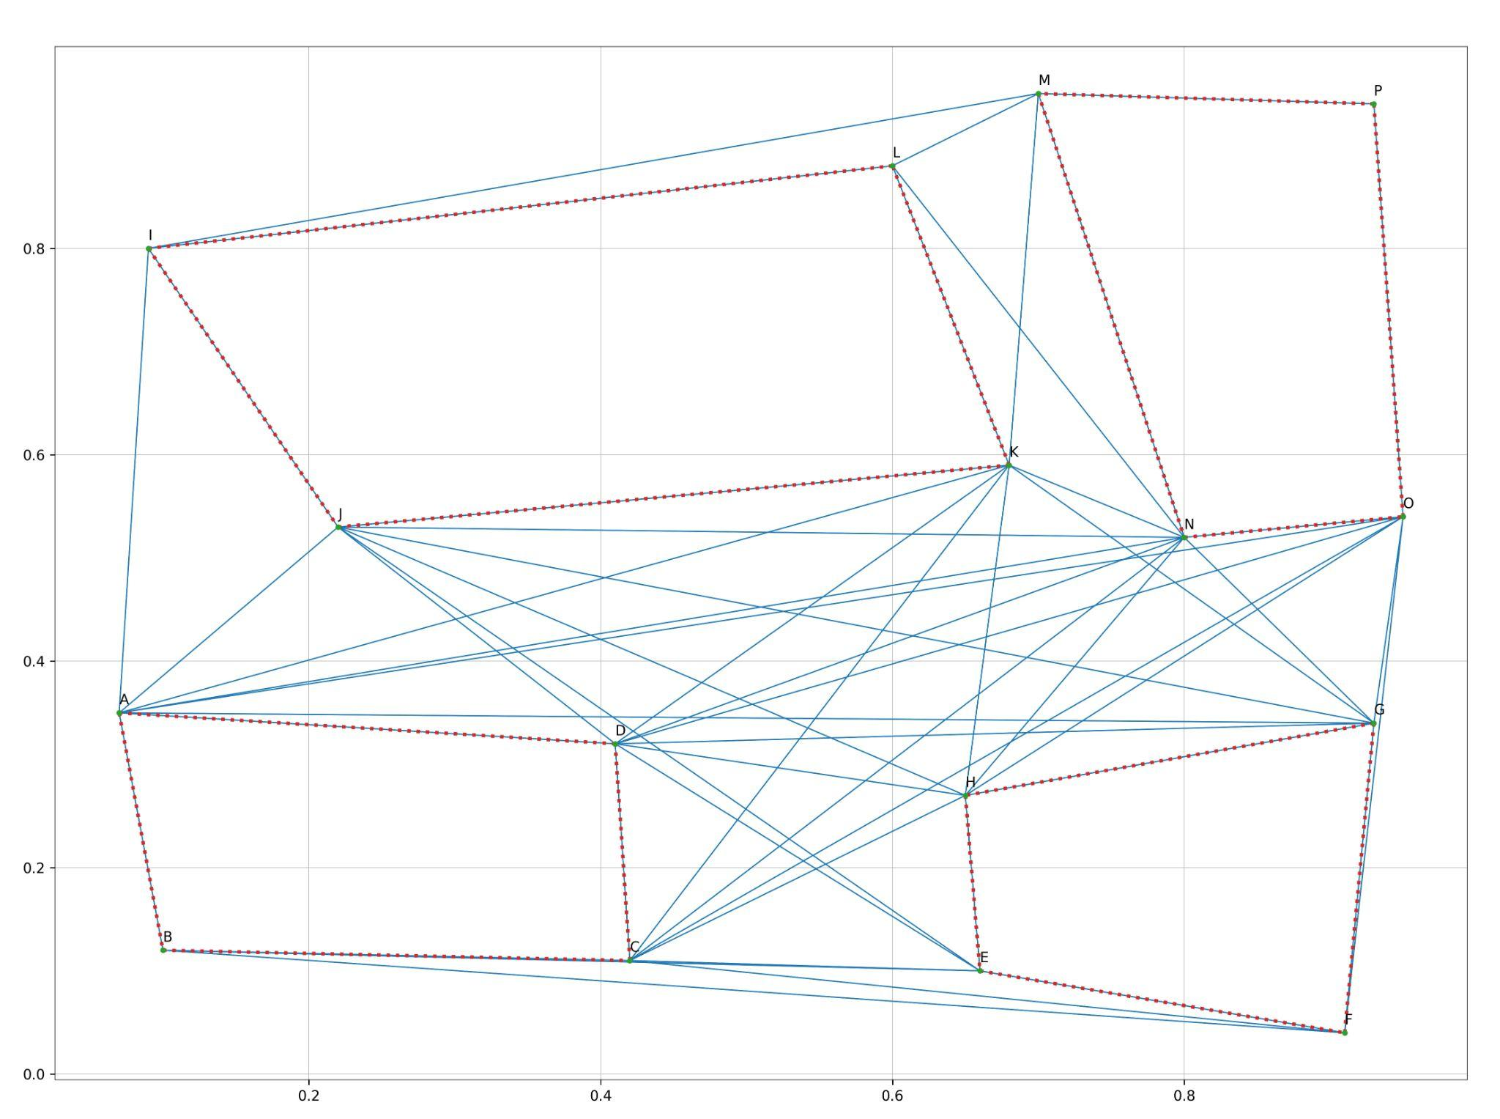
Przykłady działania - graf widoczności

Slide 39
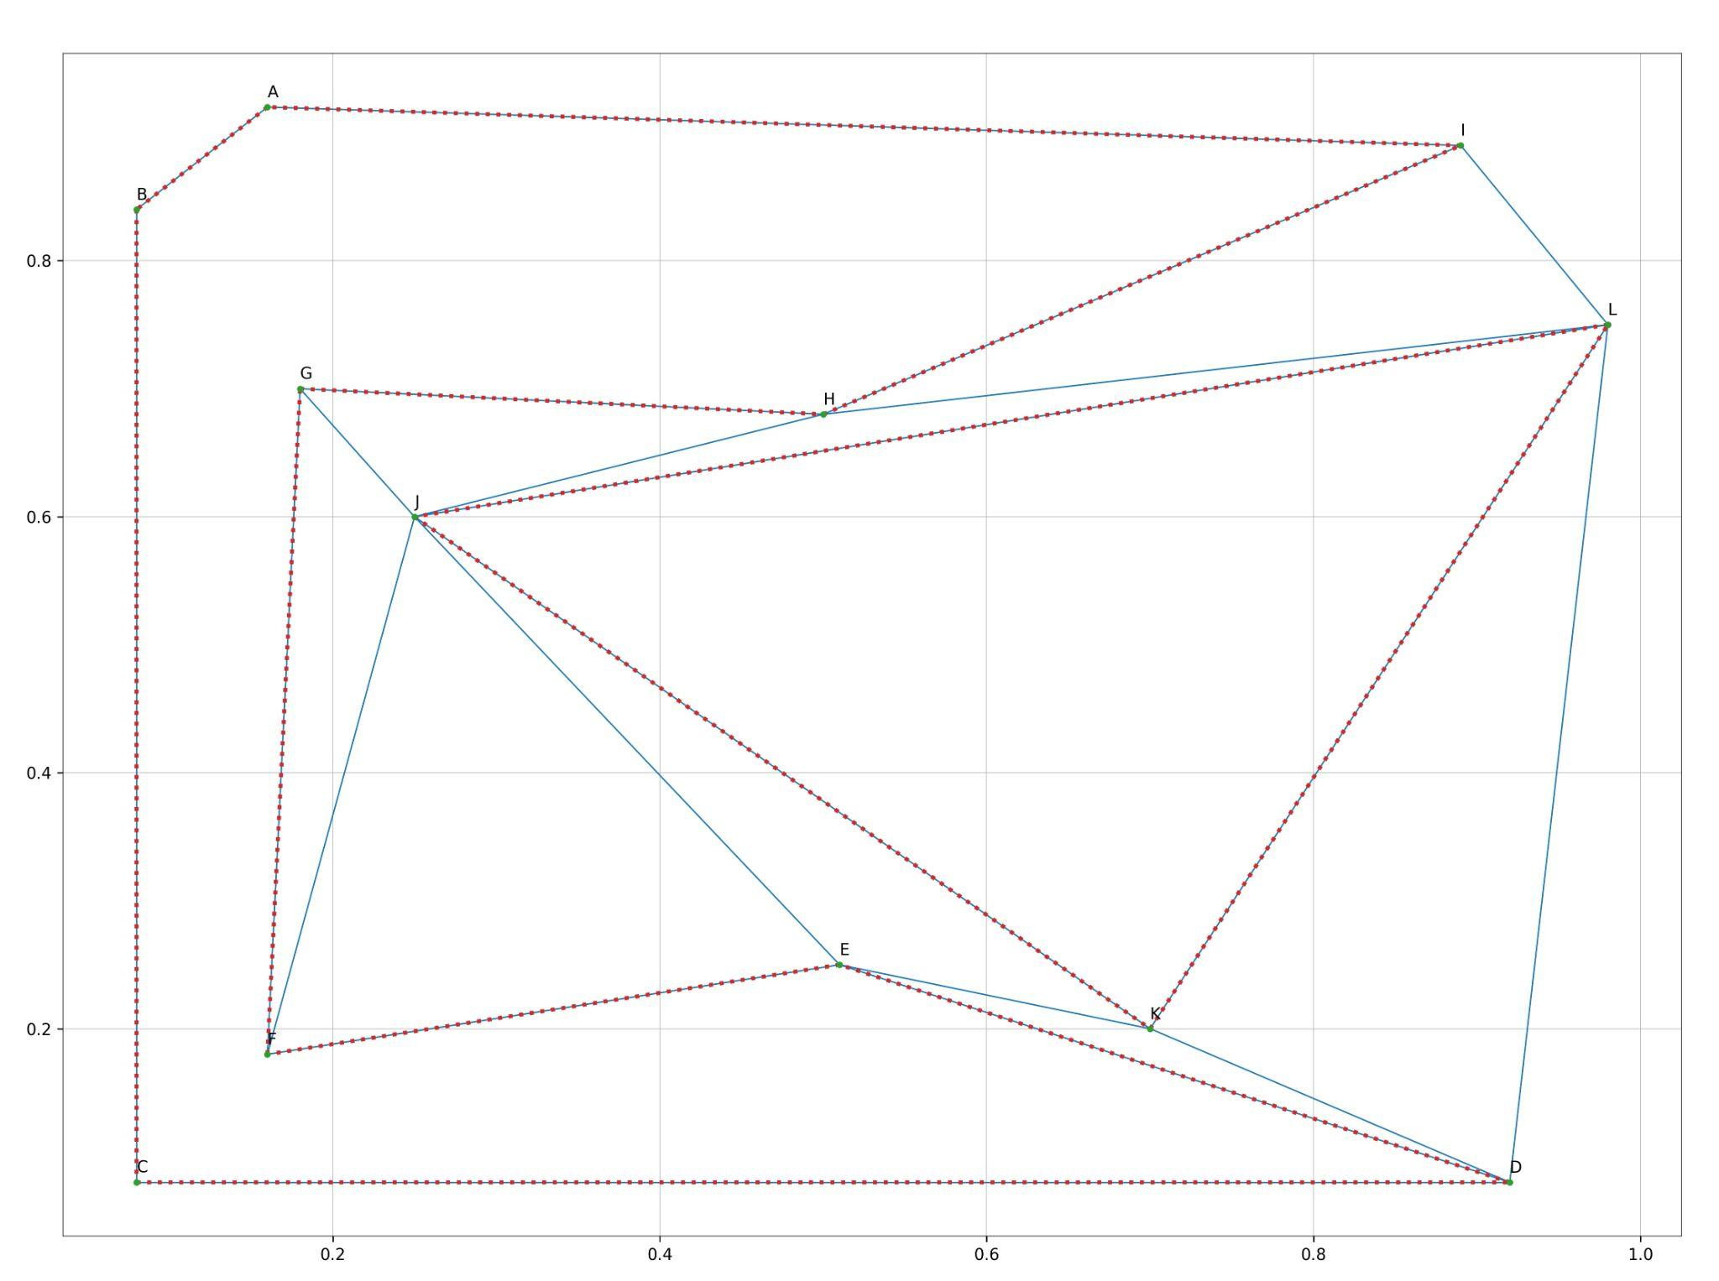
Przykłady działania - graf widoczności

Slide 40
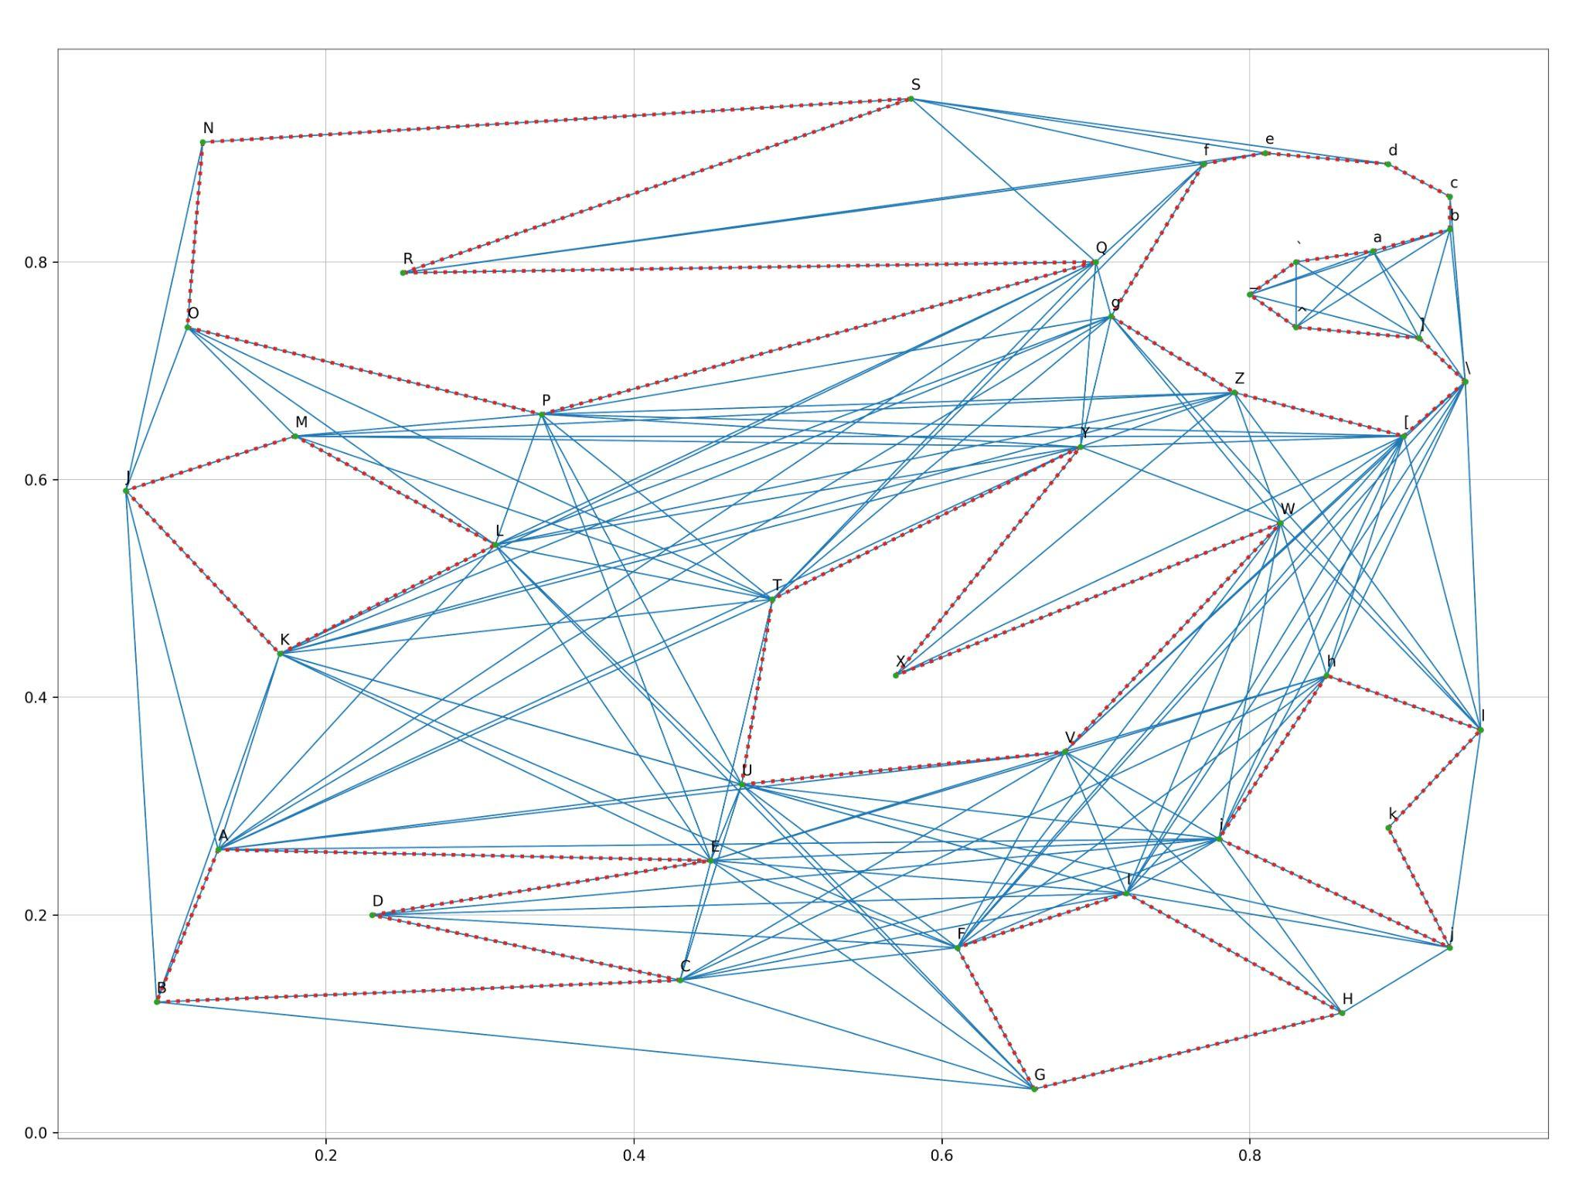
Przykłady działania - graf widoczności

Slide 41
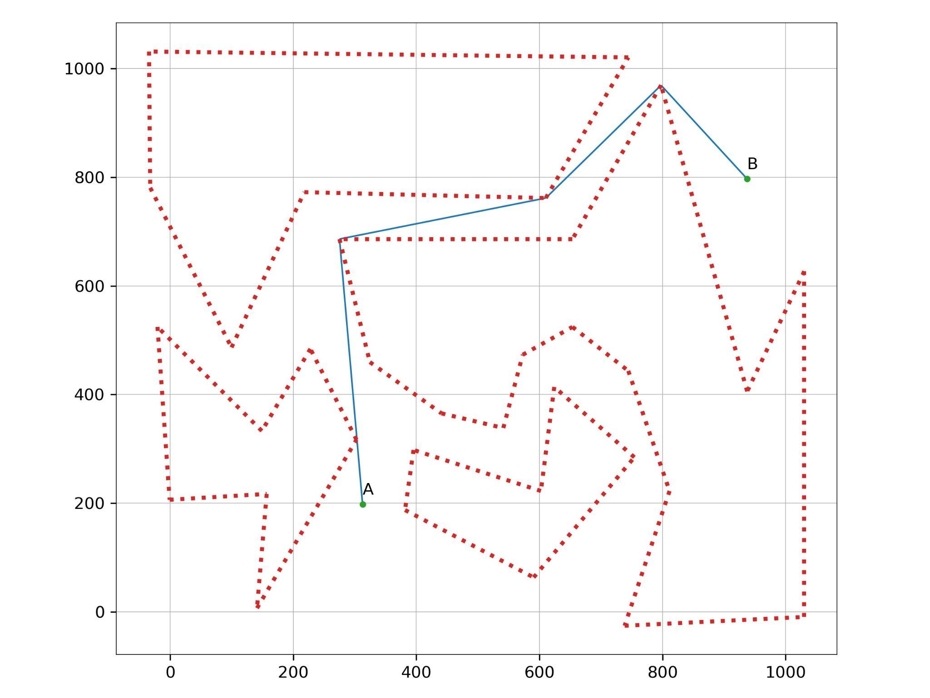
Przykłady działania - najkrótsza ścieżka

Slide 42
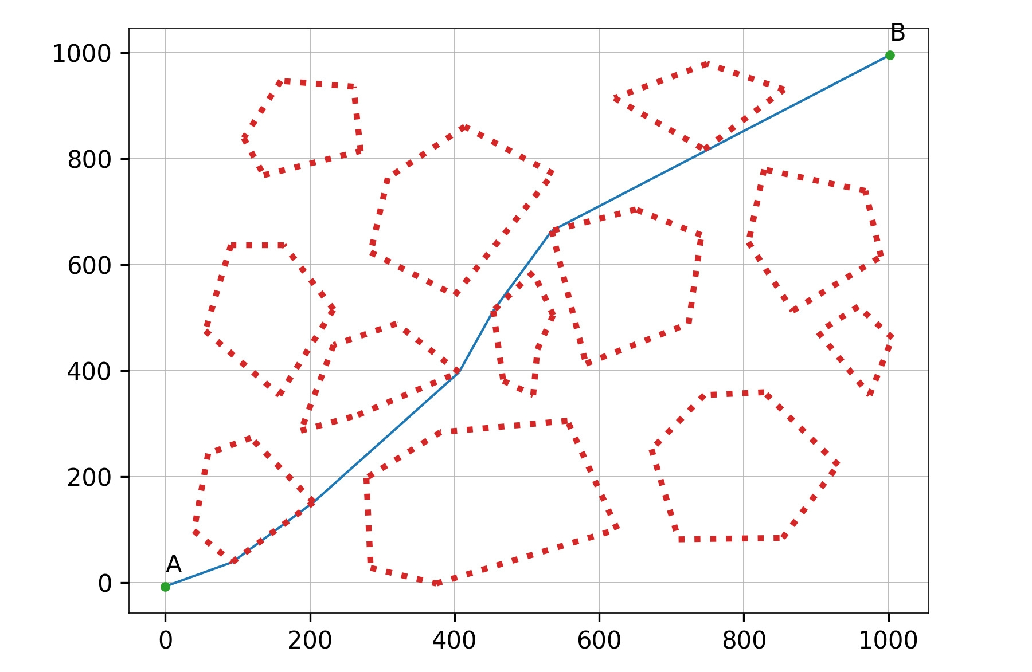
Przykłady działania - najkrótsza ścieżka

Slide 43
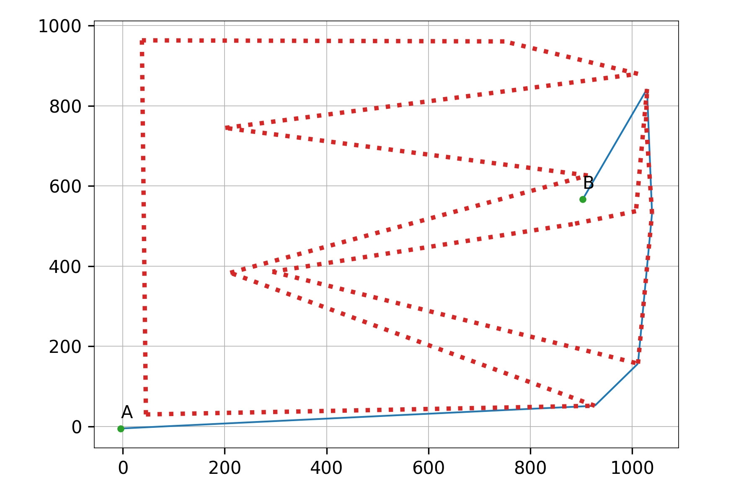
Przykłady działania - najkrótsza ścieżka

Slide 44
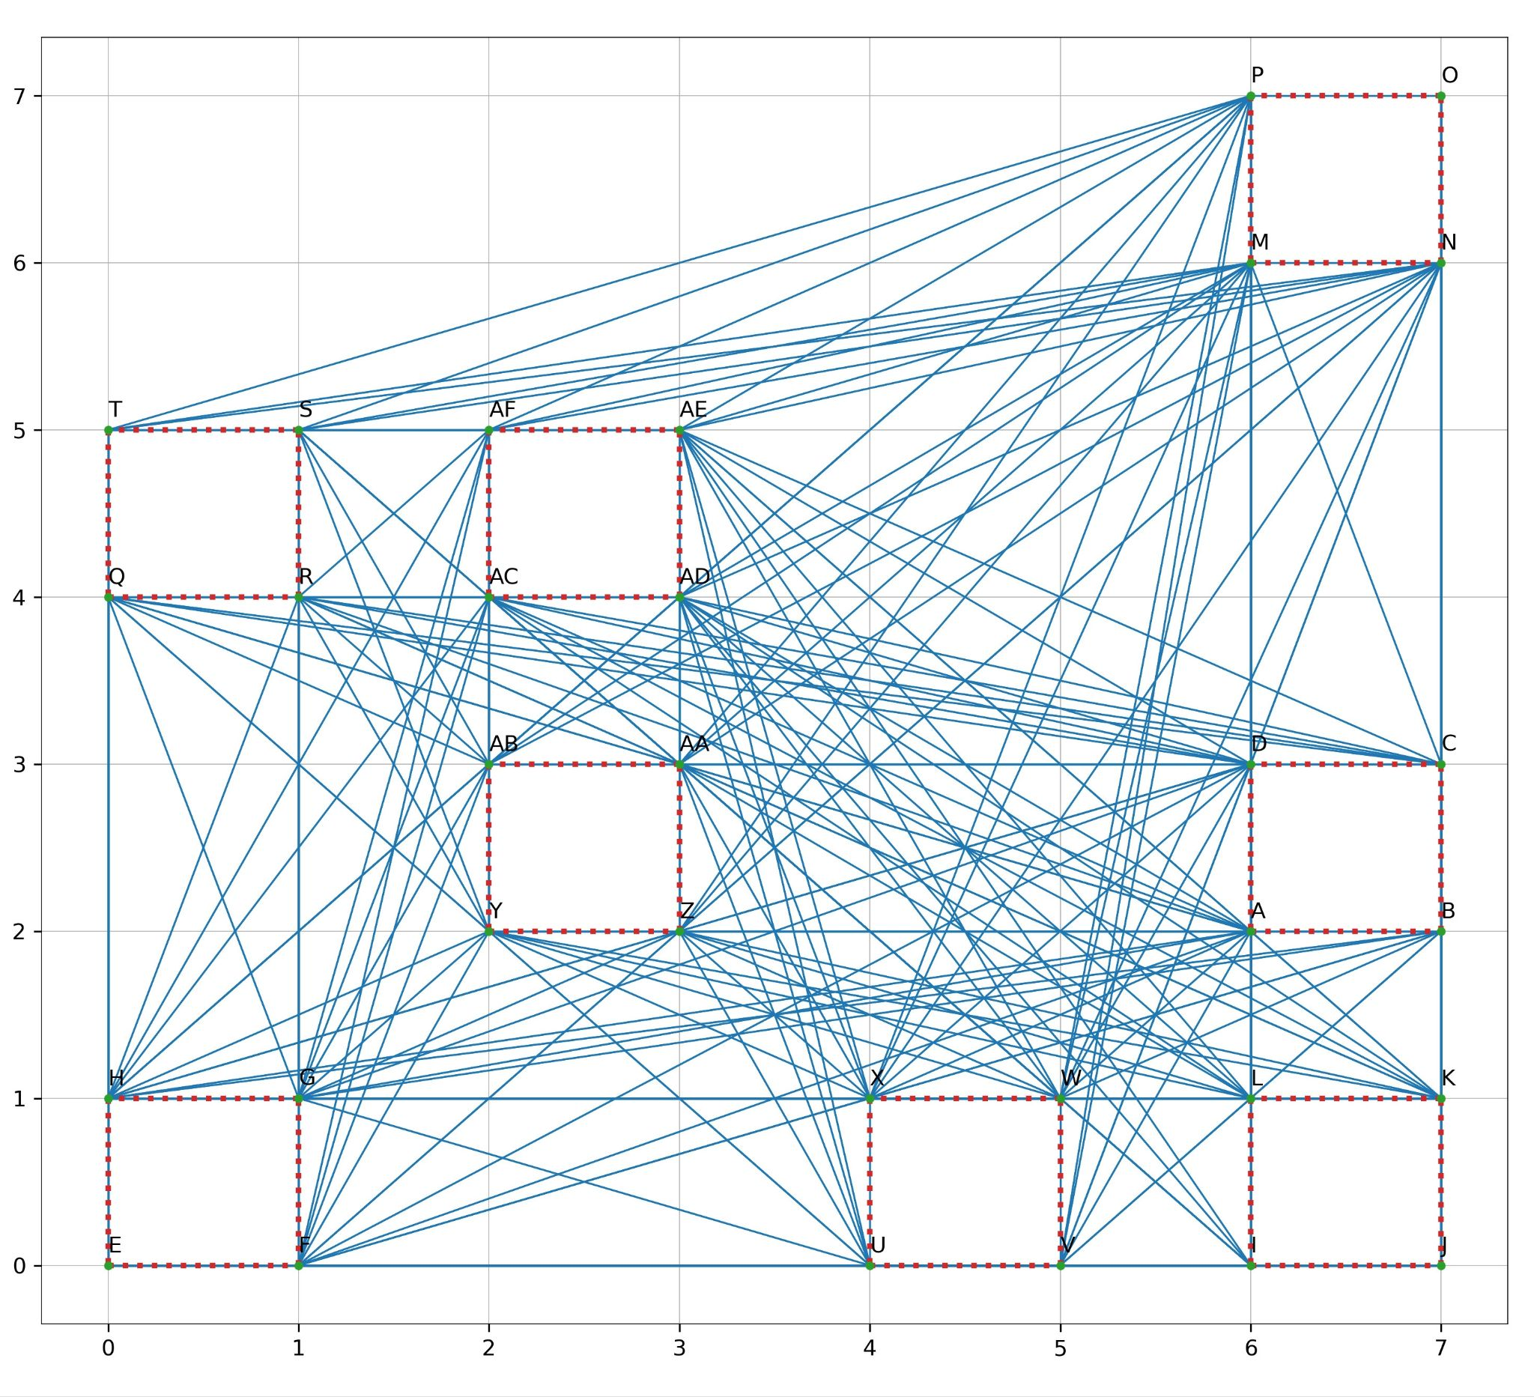
Przykłady działania - losowo generowane kwadraty
Przykład działania dla losowej siatki 8 kwadratów na planszy 7x7.
Czas wykonania: 0.04488 sekund

Slide 45
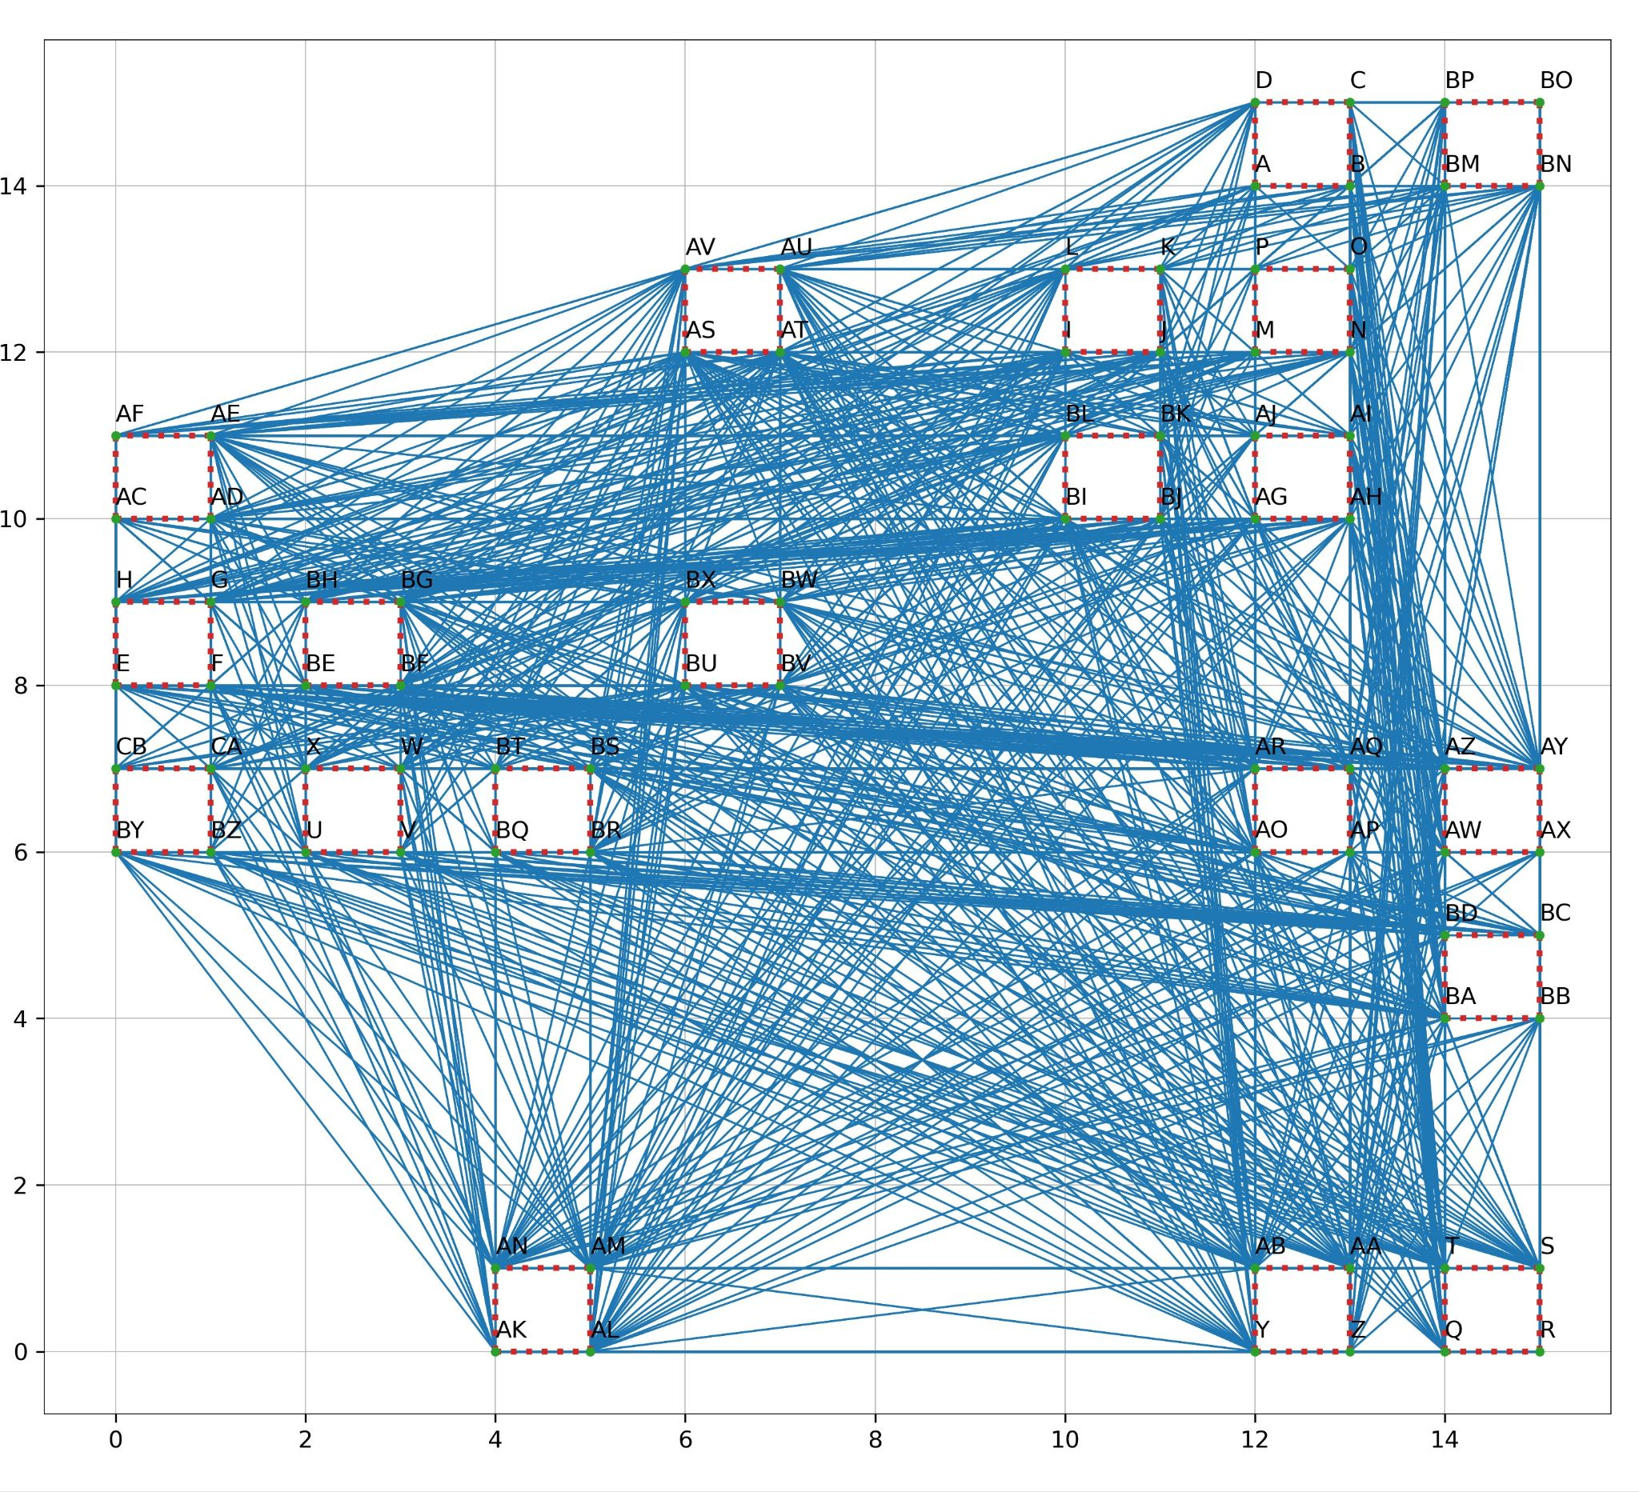
Przykłady działania - losowo generowane kwadraty
Przykład działania dla losowej siatki 20 kwadratów na planszy 16x16
Czas wykonania: 0.31419 sekund

Slide 46
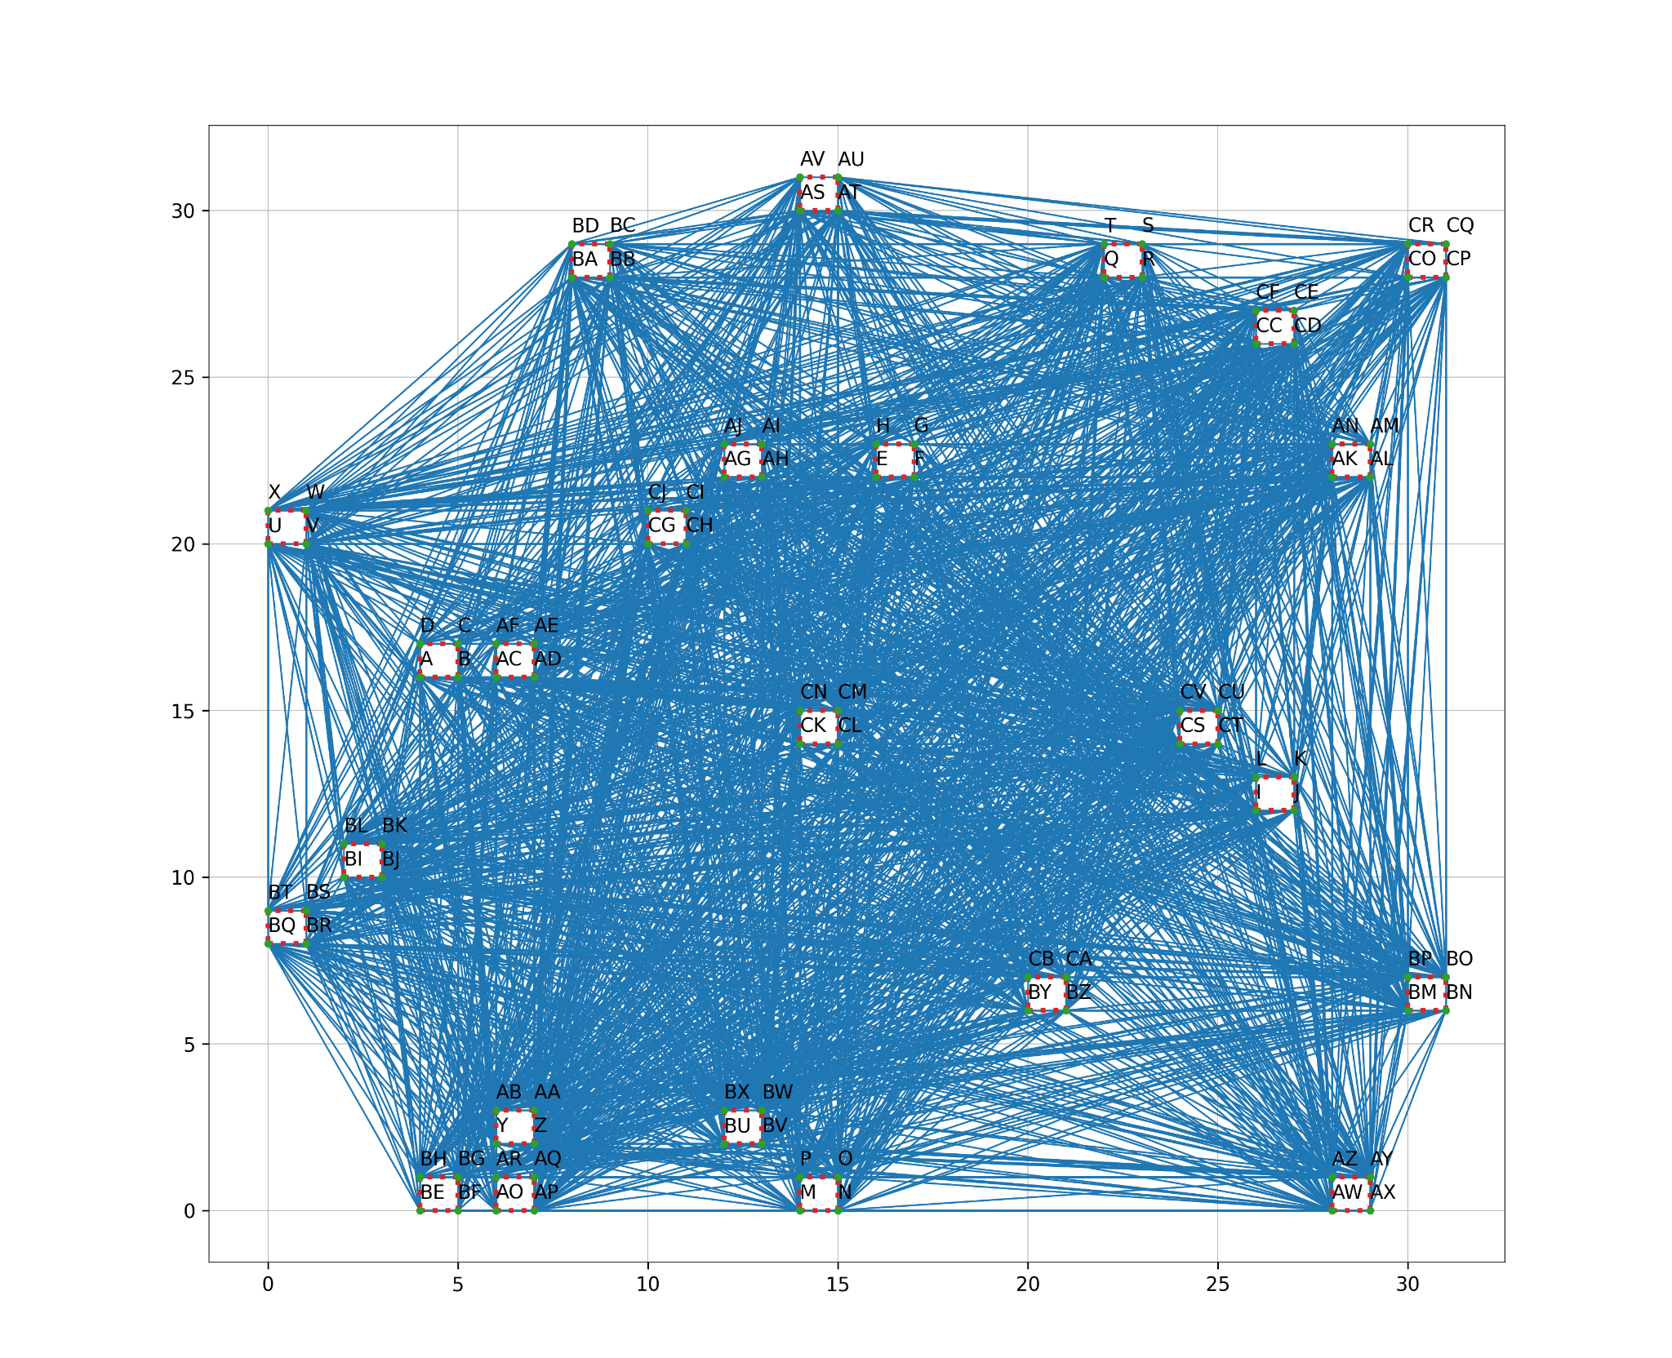
Przykłady działania - losowo generowane kwadraty
Przykład działania dla losowej siatki 25 kwadratów na planszy 31x31
Czas wykonania: 0.48368 sekund

Slide 47
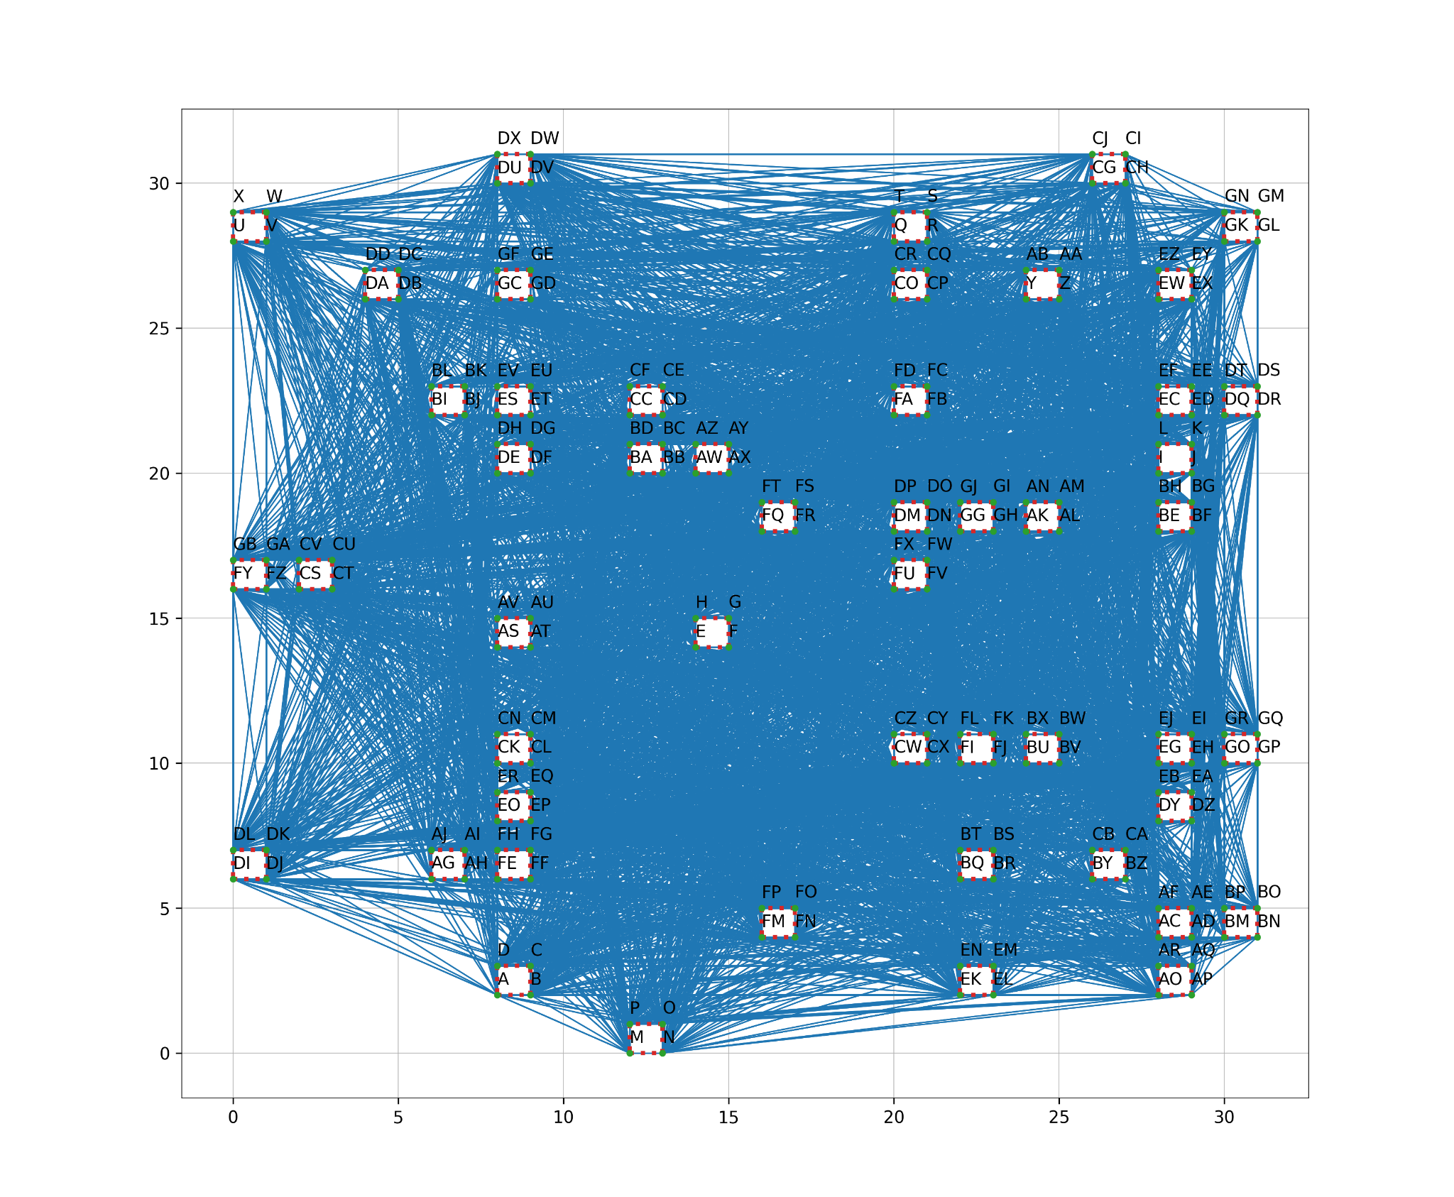
Przykłady działania - losowo generowane kwadraty
Przykład działania dla losowej siatki 50 kwadratów na planszy 31x31
Czas wykonania: 2.2919 sekund

Slide 48
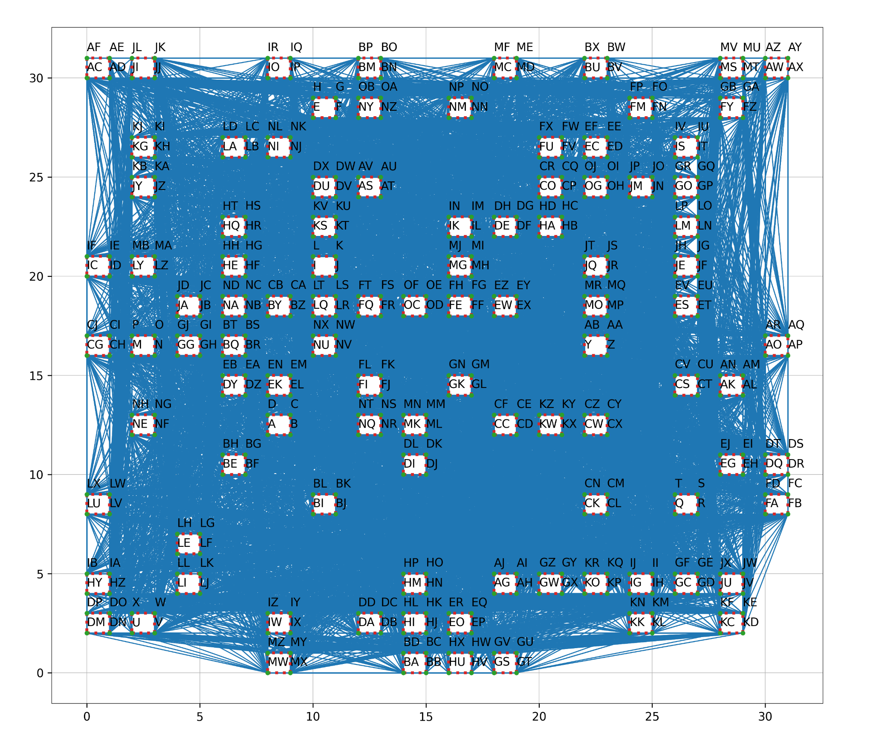
Przykłady działania - losowo generowane kwadraty
Przykład działania dla losowej siatki 100 kwadratów na planszy 31x31
Czas wykonania: 10.62454 sekund

Slide 49
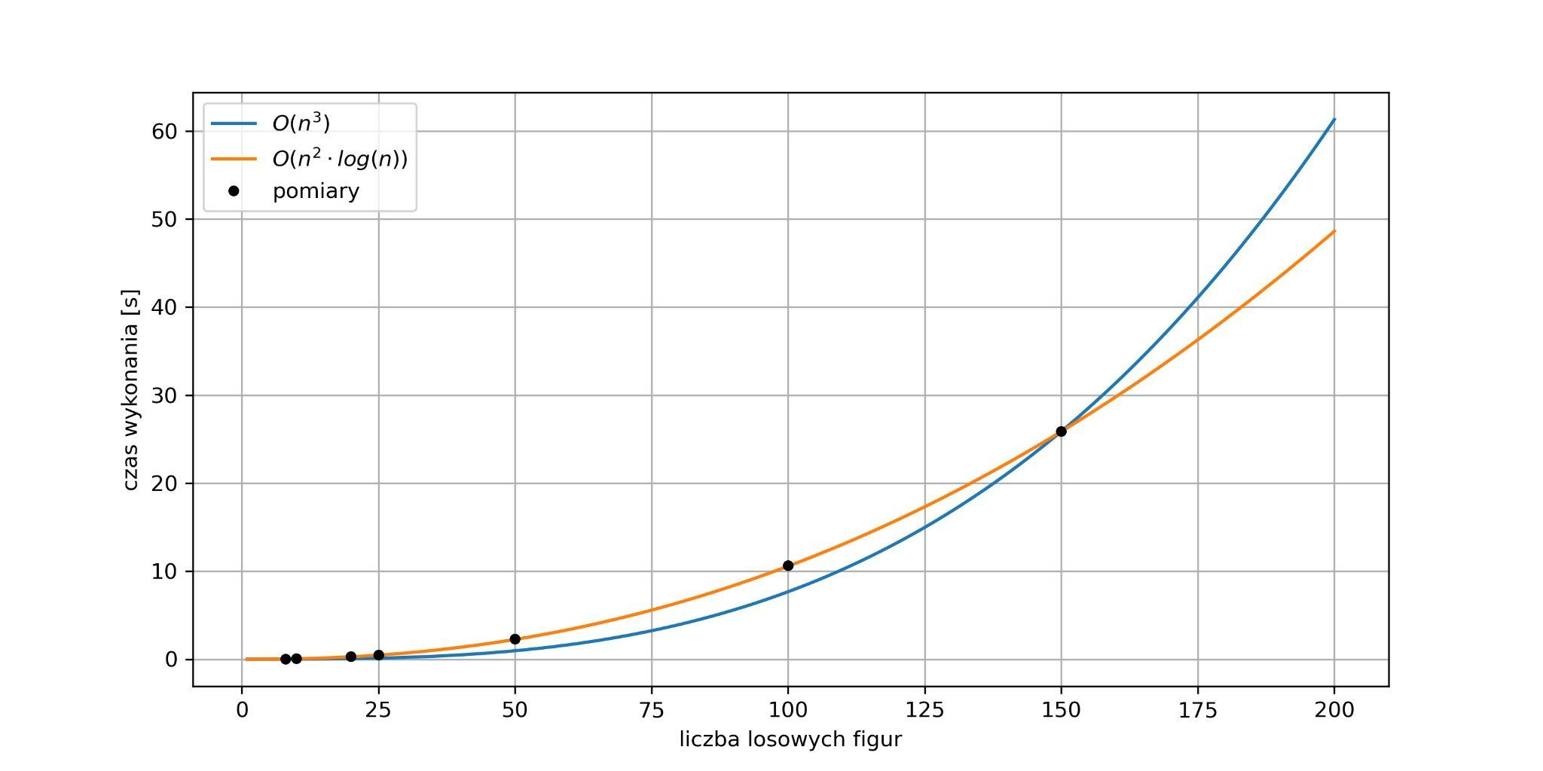
Wykres czasów wykonania dla testów losowych

Slide 50
Bibliografia
Algorytm został przygotowany na podstawie książki Marka de Berga pt. Geometria
Obliczeniowa - Algorytmy i Zastosowania.

